Slide 1
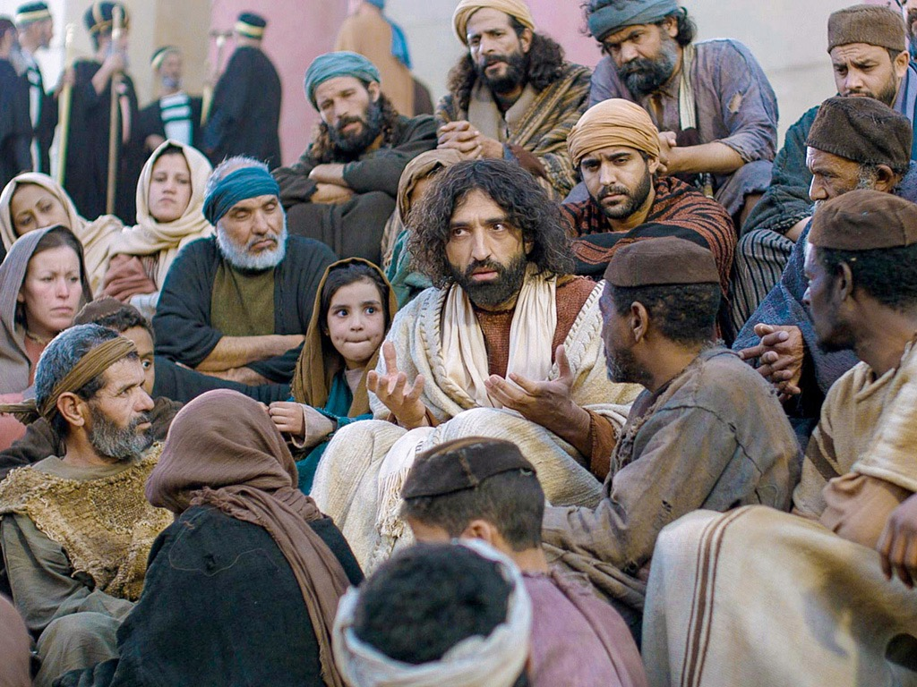
Luke Title Slide
Lukas
Dr. Rick Griffith • Singapore Bible College • BibleStudyDownloads.org

Slide 2
Slides on
Lukas 13

Slide 3
Slides on
Lukas 14

Slide 4
Slides on
Lukas 15

Slide 5
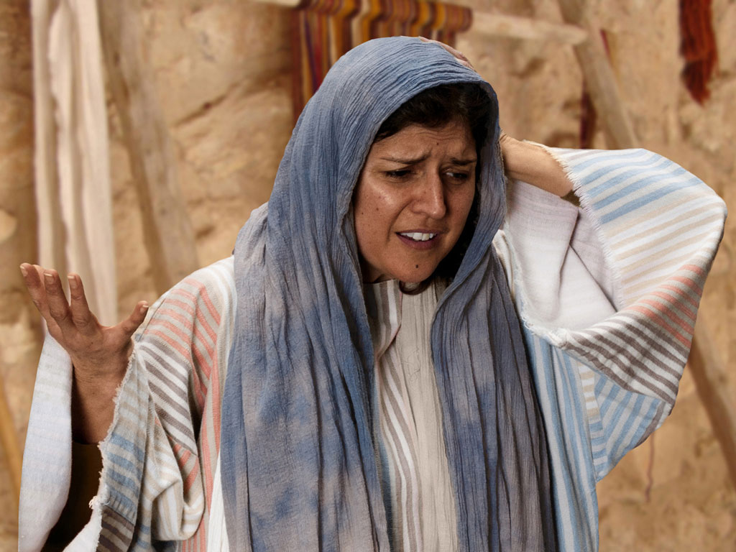

Imej
Alkitab
Percuma
MATA WANG YANG HILANG
Lukas 15:8-10
Notes:
Luk 15 ayat 8: Wanita tertanya-tanya mungkin dia telah menghilangkannya.

Slide 6
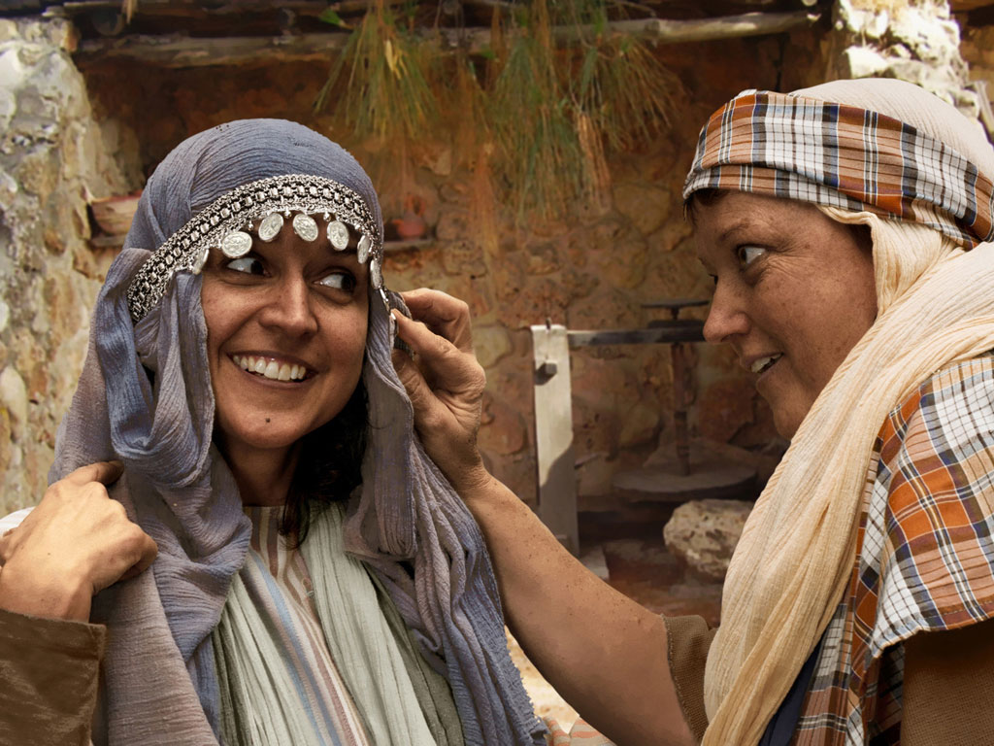
Notes:
Luke 15 v 8: Woman with 10 silver coins.
Most think that the silver coin (drachma) the woman lost was from the adornment of coins that women wore around her head and would have been her dowry. If so it was poor woman’s dowry as a drachma was a day's salary for a peasant working for someone else (Matthew 2 v 1-16). In the culture of the time, loss of a coin from a dowry could represent unfaithfulness and this would bring real shame and disgrace to her family and husband.

Slide 7
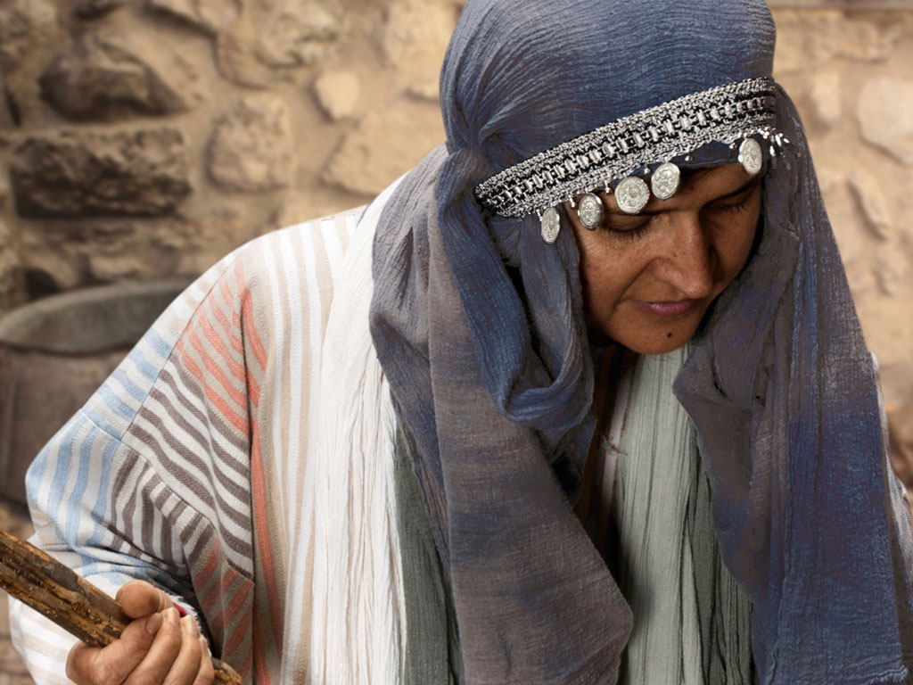
Notes:
Luke 15 ayat 8: Gambar wanita yang menunjukkan mata wangnya hilang.

Slide 8
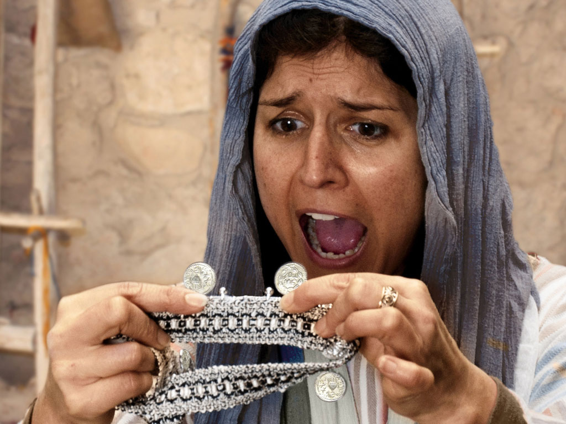
Notes:
Luke 15 ayat 8: Wanita mendapati mata wang peraknya hilang.

Slide 9
Notes:
Luke 15 ayat 8: Wanita tertanya-tanya mungkin dia telah menghilangkannya.

Slide 10
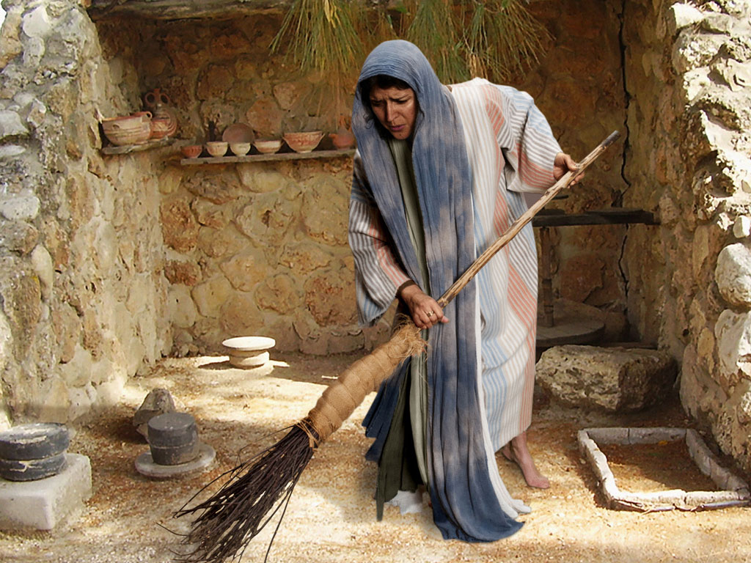
Notes:
Luke 15 ayat 8: Wanita mencari dengan menggunakan penyapu.

Slide 11
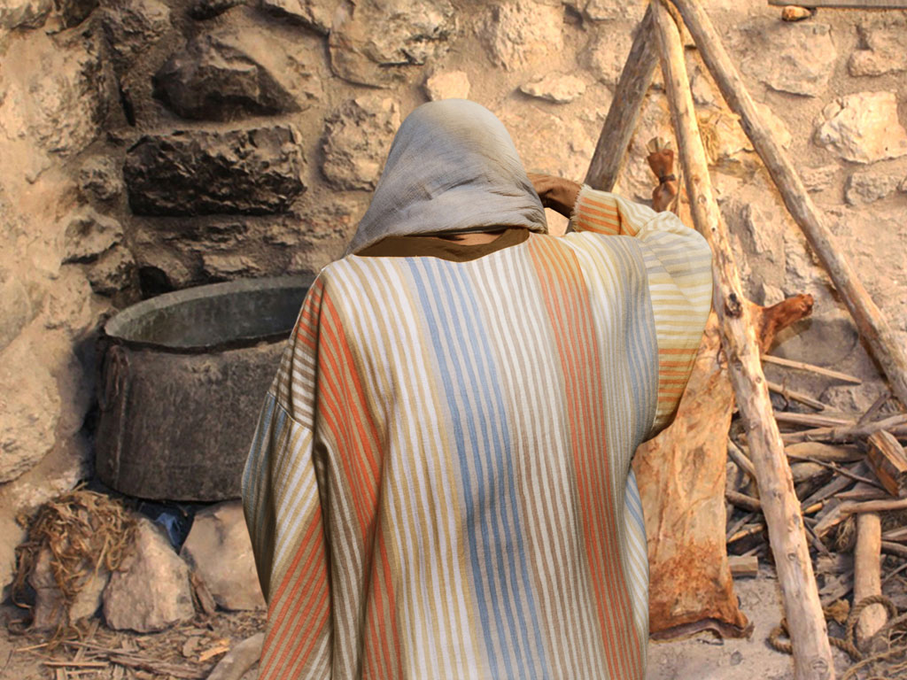
Notes:
Luke 15 ayat 8: Wanita mencari di halaman.

Slide 12
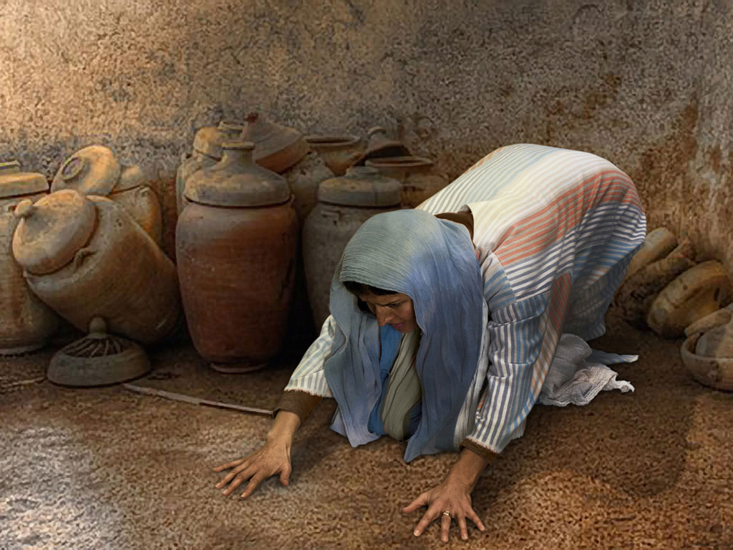
Notes:
Luke 15 ayat 8: Wanita mencari di lantai.

Slide 13
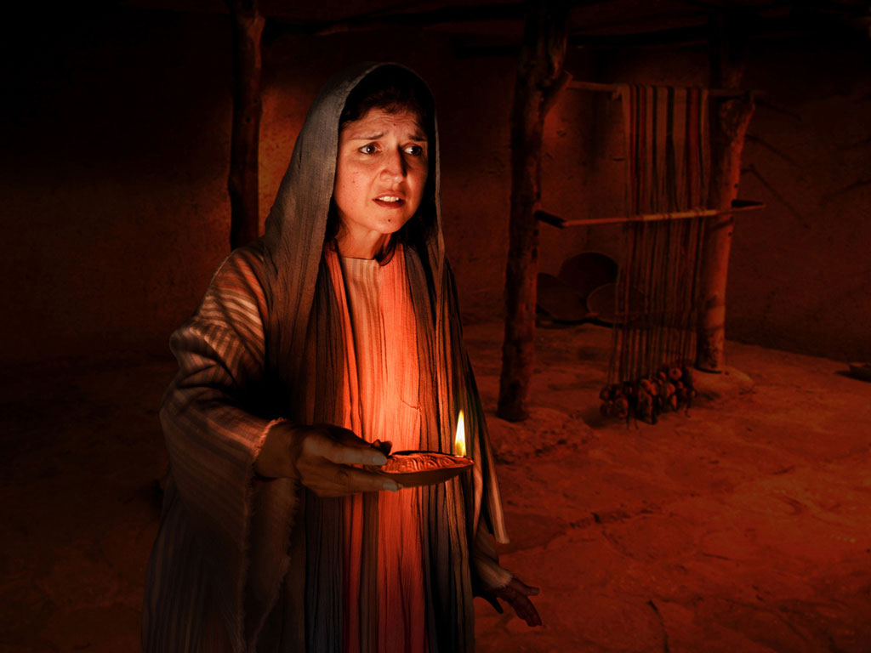
Notes:
Luke 15 ayat 8: Wanita menyalakan lampu dan mencari di rumah. Kebanyakan rumah miskin mempunyai tingkap yang kecil dan sangat gelap.

Slide 14
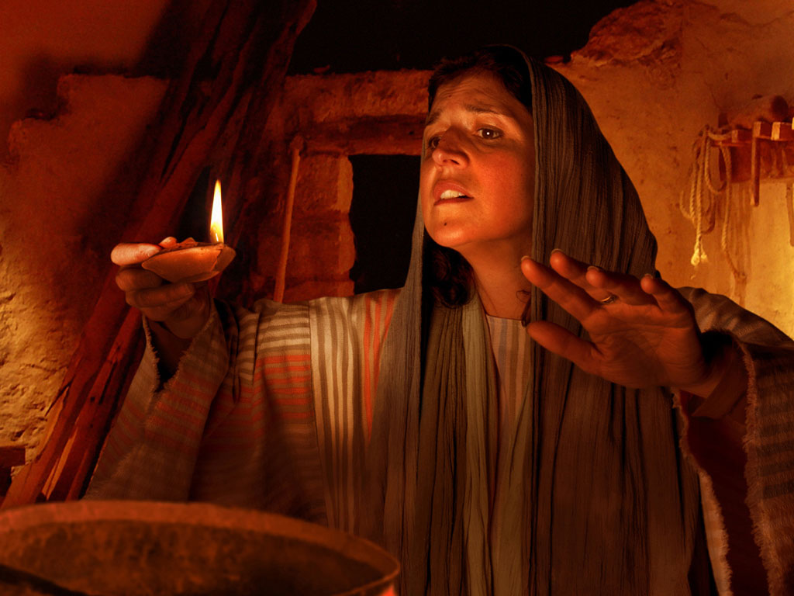
Notes:
Luke 15 ayat 8: Wanita mencari di rumah dengan pelita lampu.

Slide 15
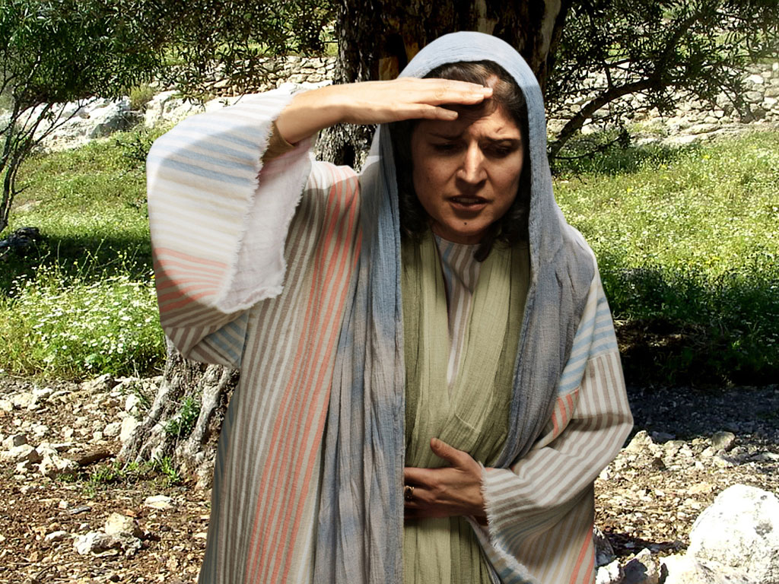
Notes:
Luke 15 ayat 8: Wanita terus mencari.

Slide 16
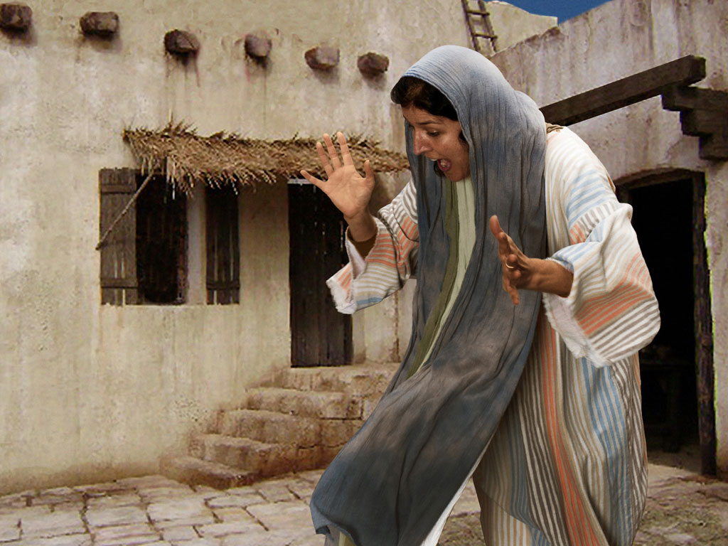
Notes:
Luke 15 ayat 9: Wanita berjaya mencari mata wang peraknya.

Slide 17
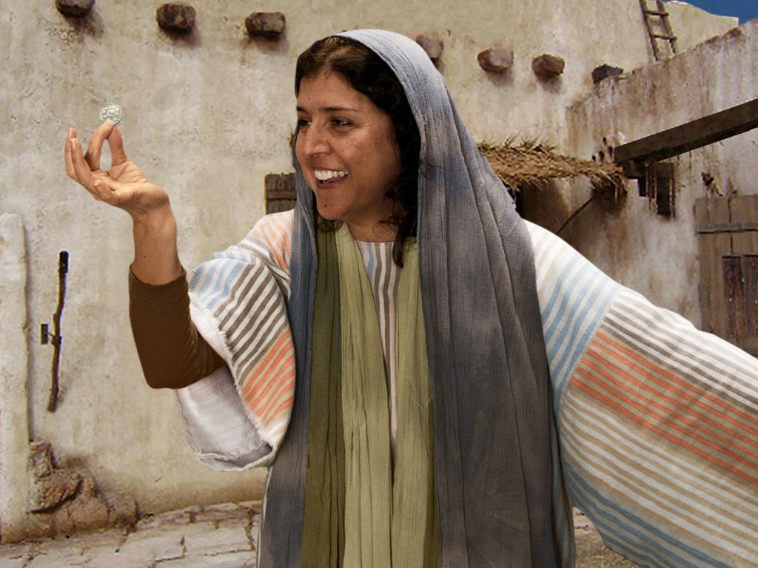
Notes:
Luke 15 ayat 9: Wanita penuh dengan kegembiraan apabila dapat mencari mata wang.

Slide 18
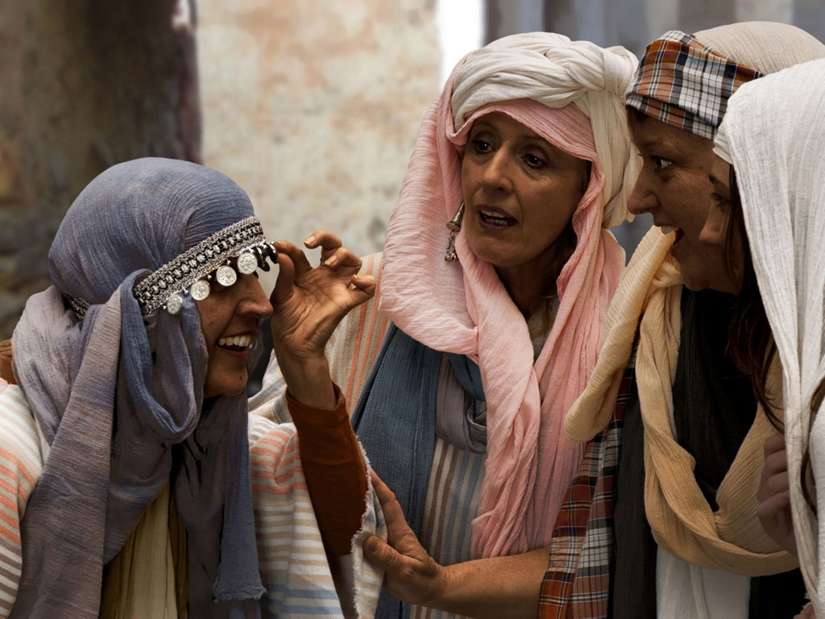
Notes:
Luke 15 ayat 9: Wanita berkongsi berita gembira dengan jiran dan kawannya.

Slide 19
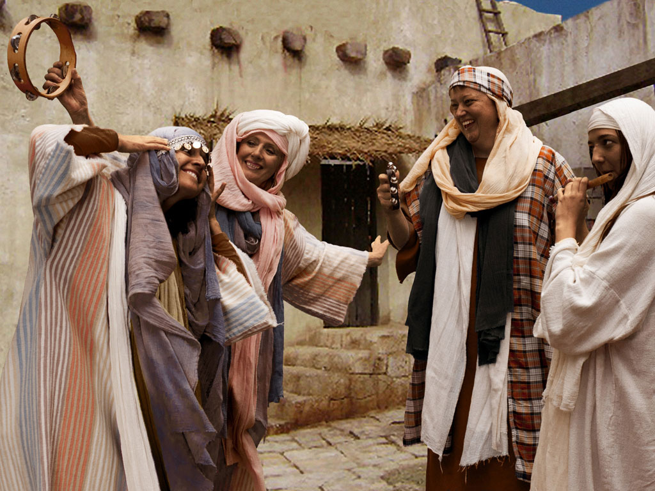
Notes:
Luke 15 ayat 9: Wanita meraikan berita baik ini dengan jiran dan kawannya. ‘Bergembiralah bersama saya. Saya telah mencari semula mata wang saya yang hilang.

Slide 20

Imej
Alkitab
Percuma
MENTERJEMAHKAN PERKATAAN KEPADA IMEJ
Notes:
Sekiranya kamu mendapati imej-imej ini adalah berguna dalam pengajaran kamu tentang cerita ini, sila melayari www.freebibleimages.org dan memberi maklumbalas anda. Kamu mungkin ingin melakukan sumbangan supaya ia dapat membantu kami memberi penggunaan cara ini kepada semua orang, pada setiap masa secara percuma.

Slide 21

FreeBibleimages ingin mengucapkan terima kasih kepada Peter Hutley dan Wintershall Players untuk penggunaan pelakon, pakaian dan kelengkapan mereka dalam mewujudkan imej – imej ini.
Notes:
Sekiranya kamu mendapati imej-imej ini adalah berguna dalam pengajaran kamu tentang cerita ini, sila melayari www.freebibleimages.org dan memberi maklumbalas anda. Kamu mungkin ingin melakukan sumbangan supaya ia dapat membantu kami memberi penggunaan cara ini kepada semua orang, pada setiap masa secara percuma.

Slide 22
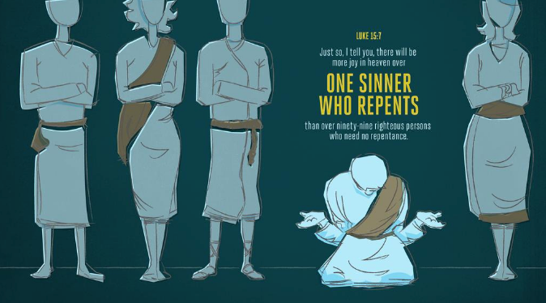
Luke 15:7
Just so, I tell you, there will be more joy in heaven over
ONE SINNER WHO REPENTS
than over 99 righteous persons who need no repentance.
Adapted from Logos Bible Software

Slide 23
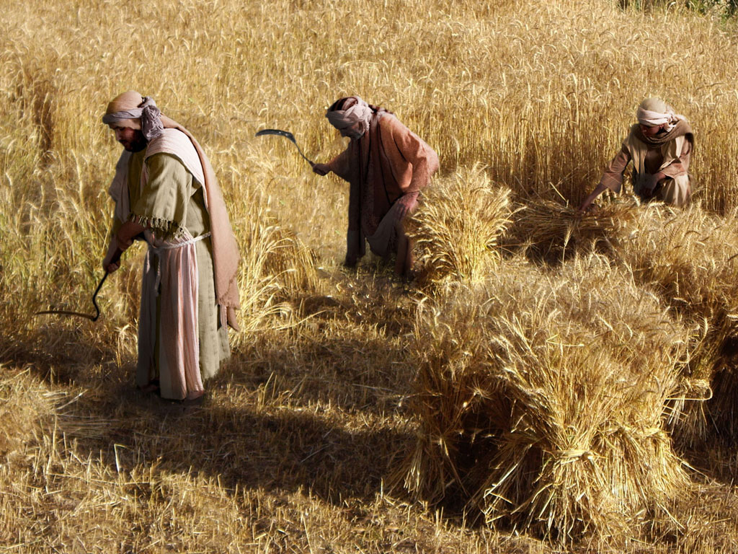
PERUMPAAN ANAK YANG SESAT
Imej
Alkitab
Percuma
Lukas 15:11-32

Slide 25
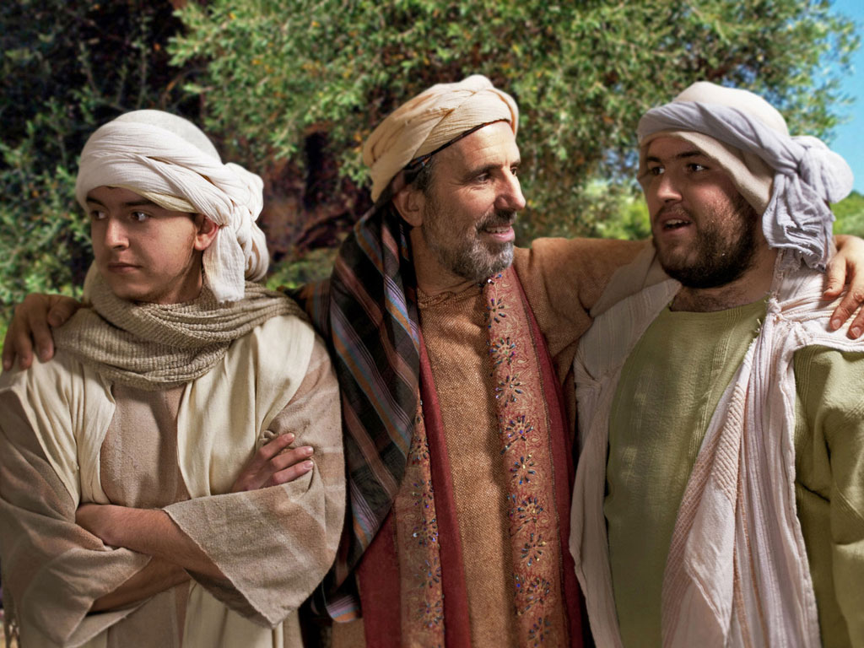

Slide 26
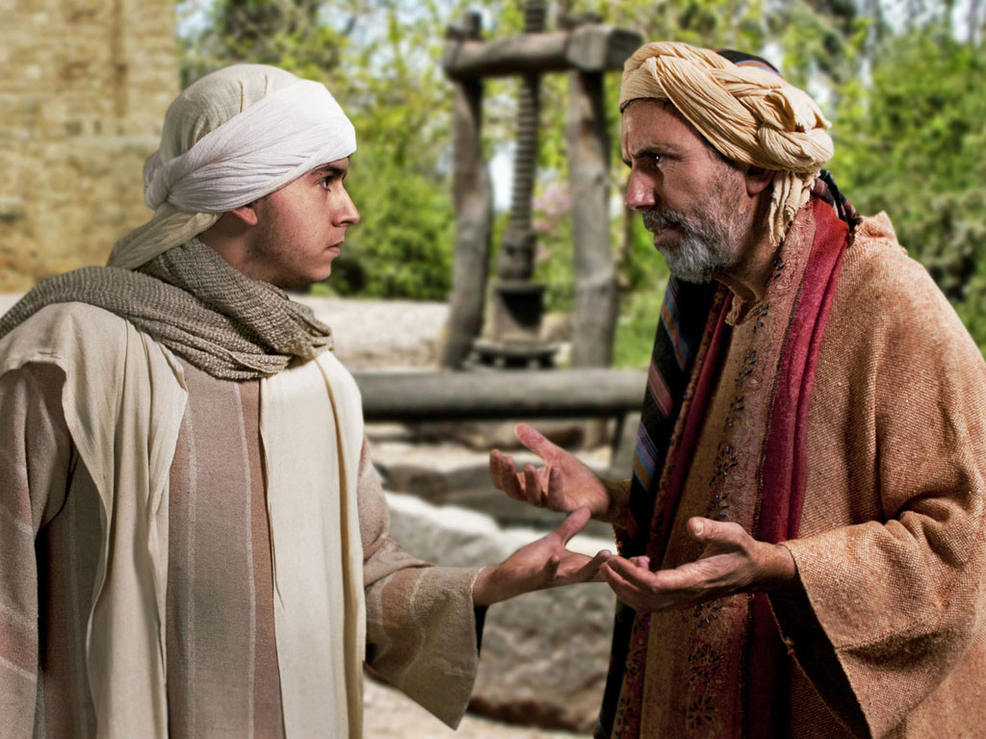

Slide 27
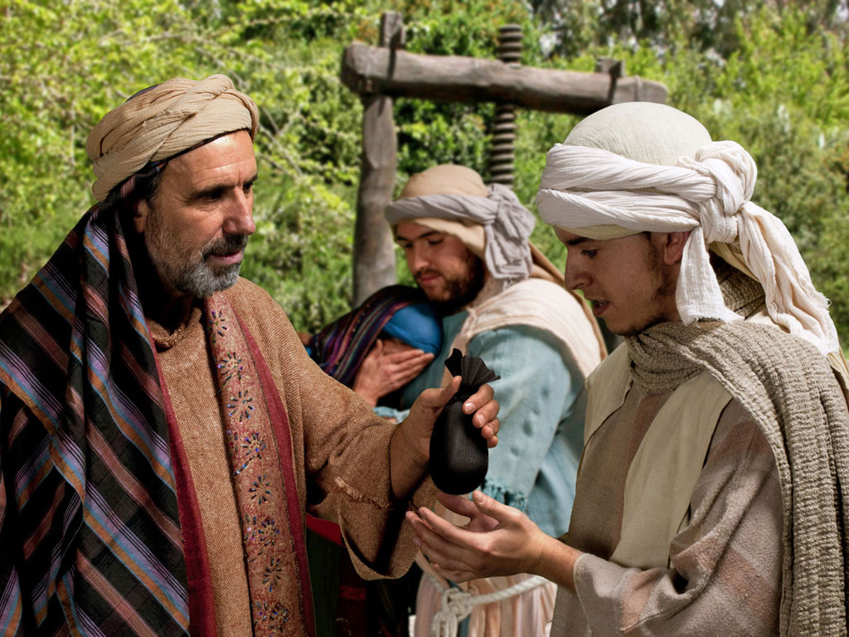

Slide 28
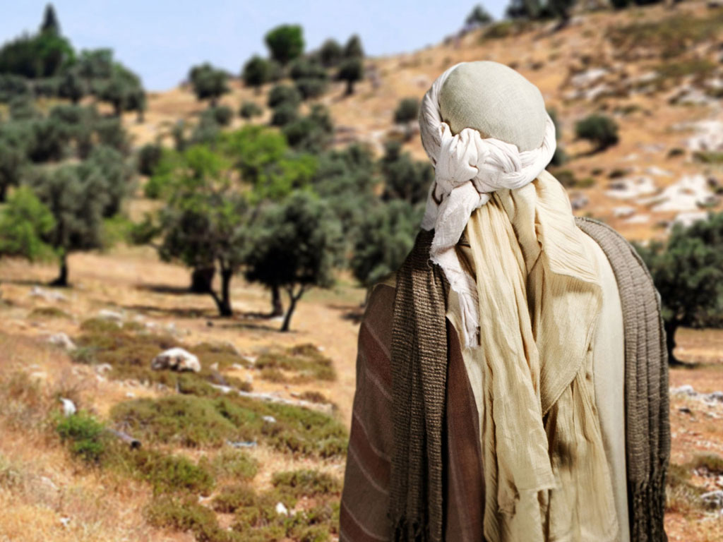

Slide 29
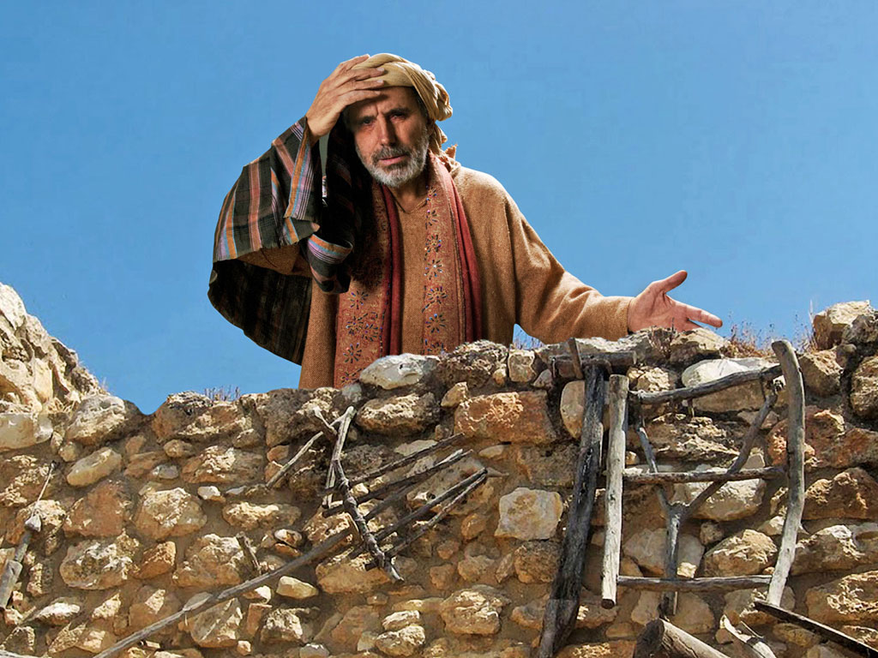

Slide 30
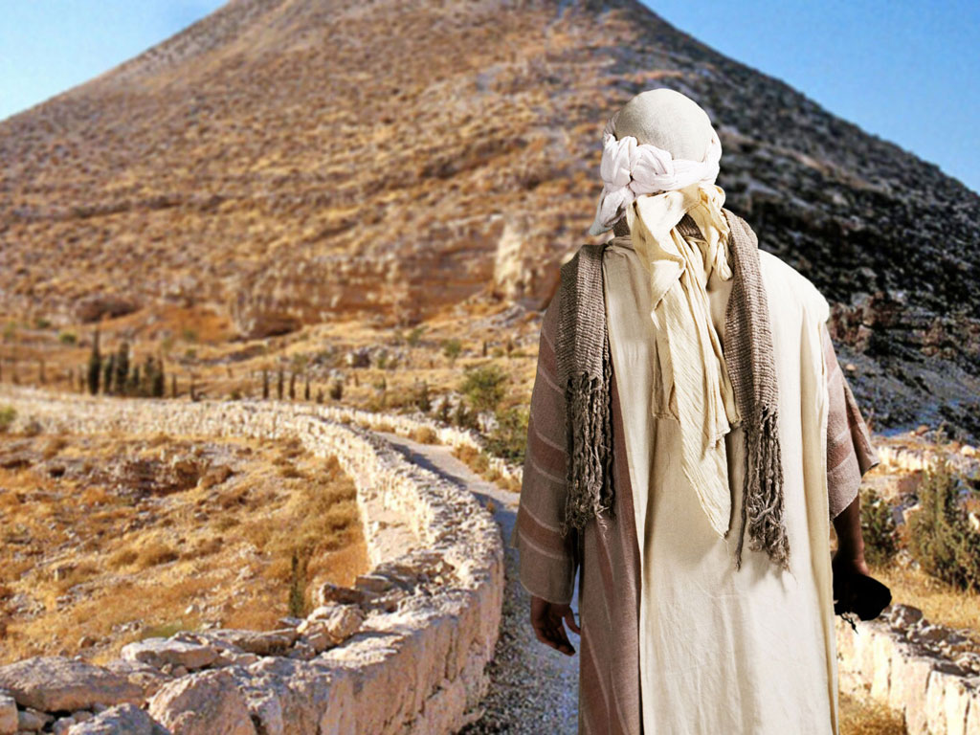

Slide 31
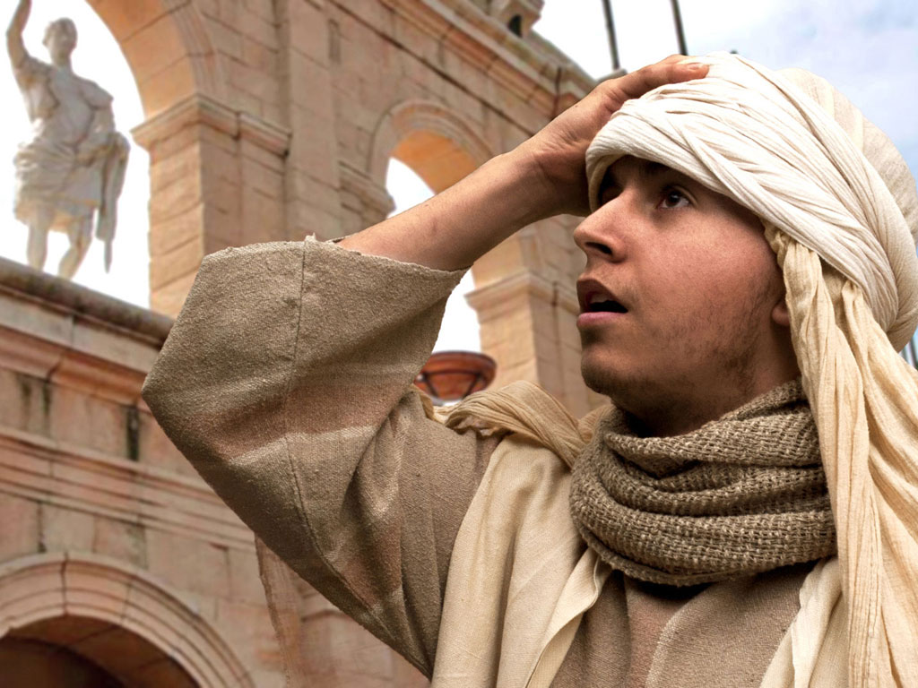

Slide 32
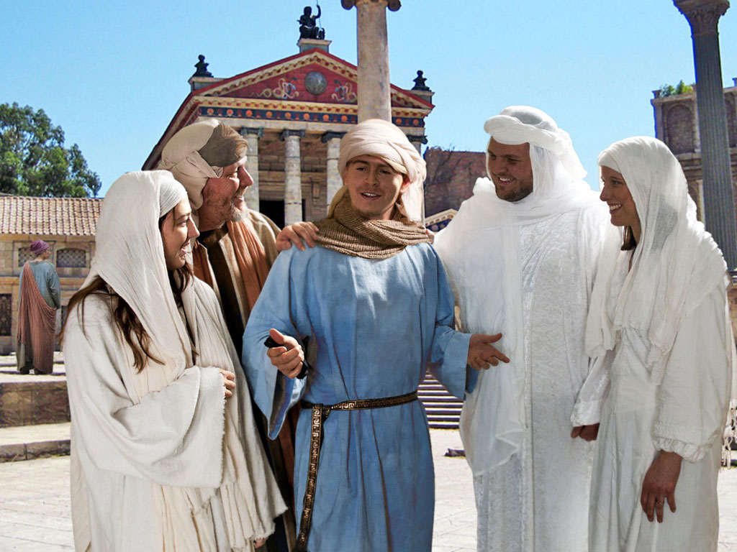

Slide 33
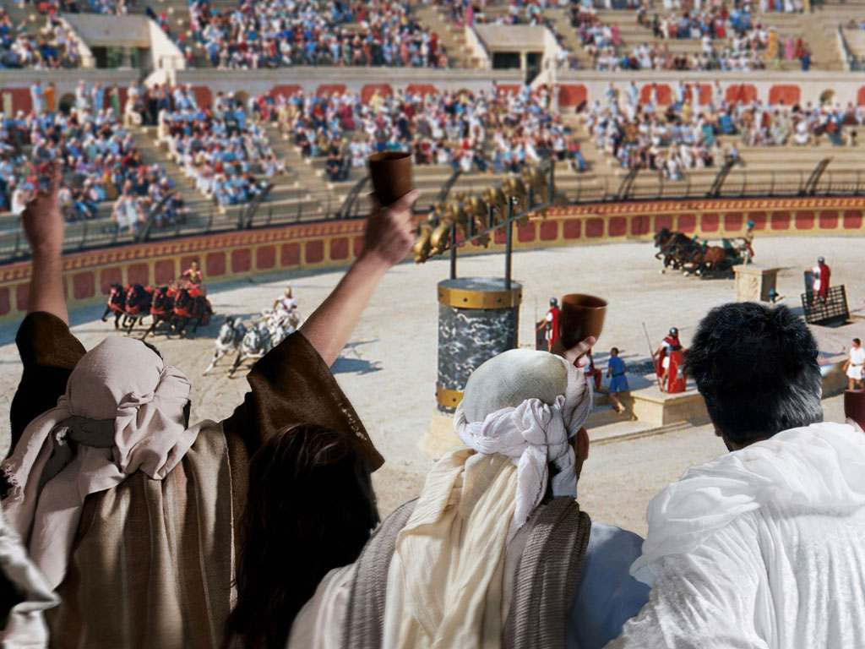

Slide 34
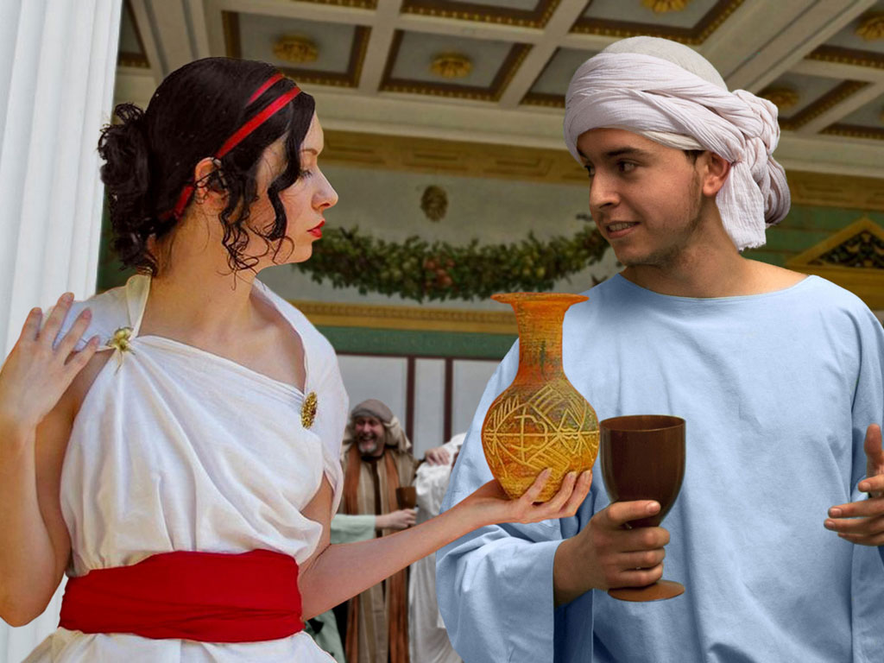

Slide 35
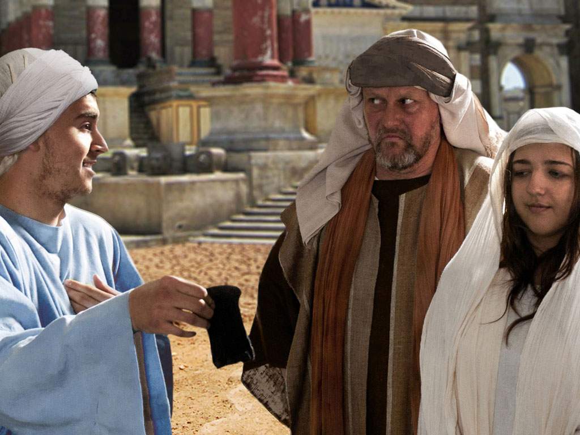

Slide 36
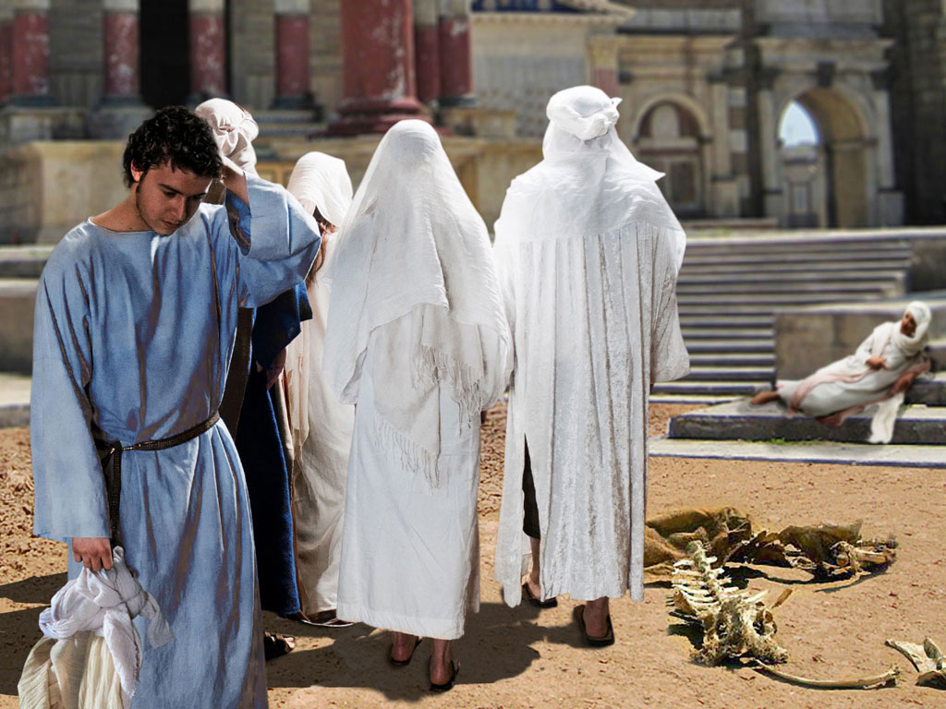

Slide 37
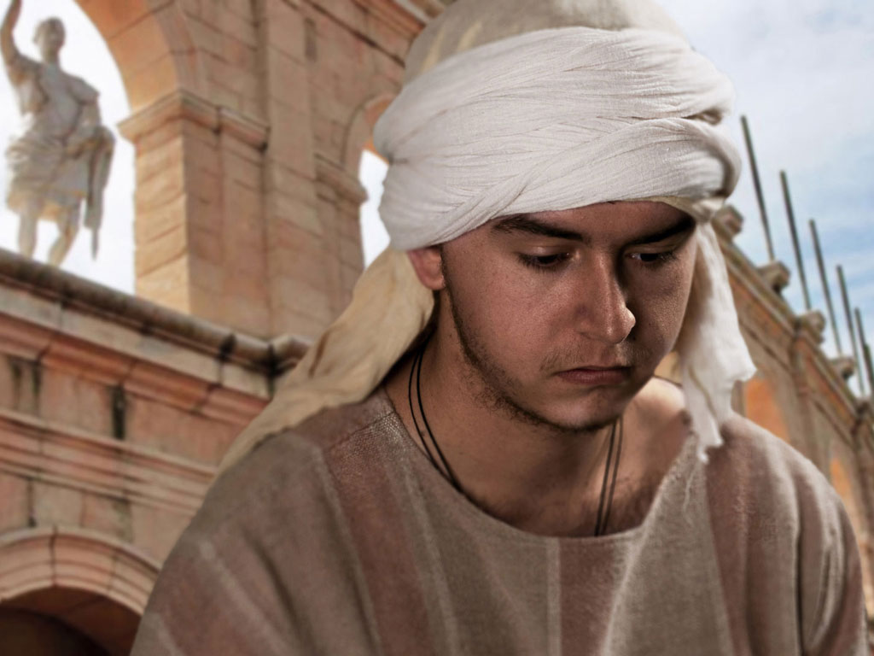

Slide 38
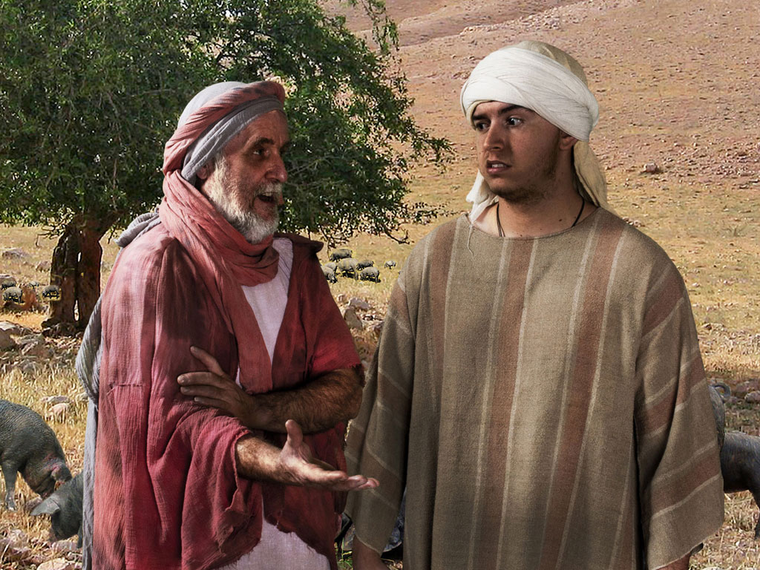

Slide 39
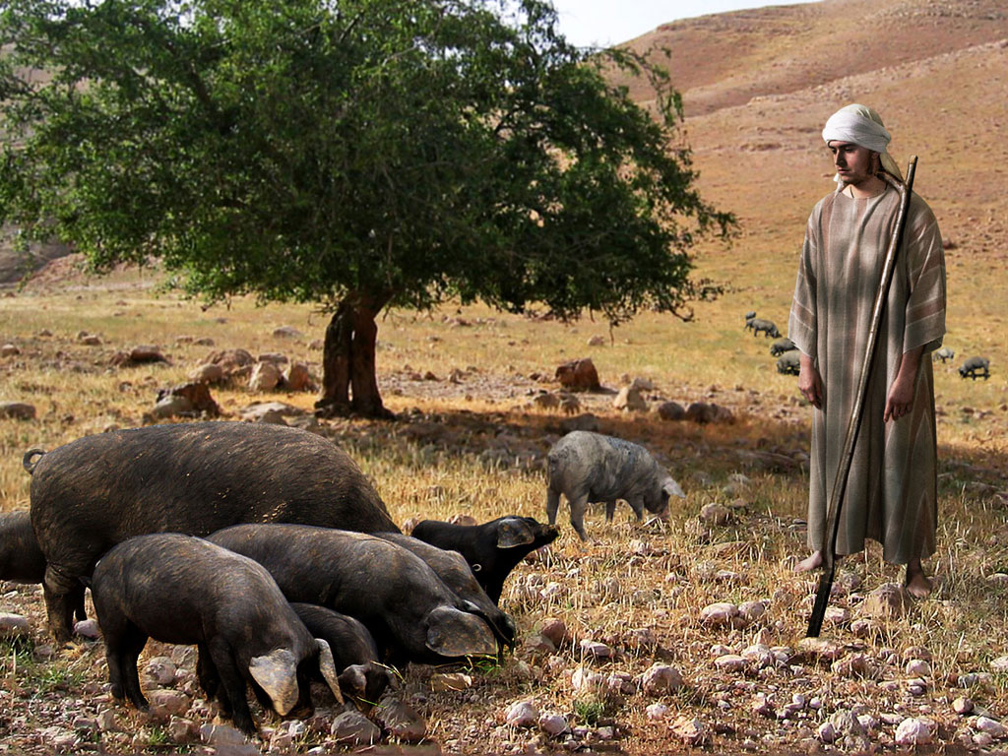

Slide 40
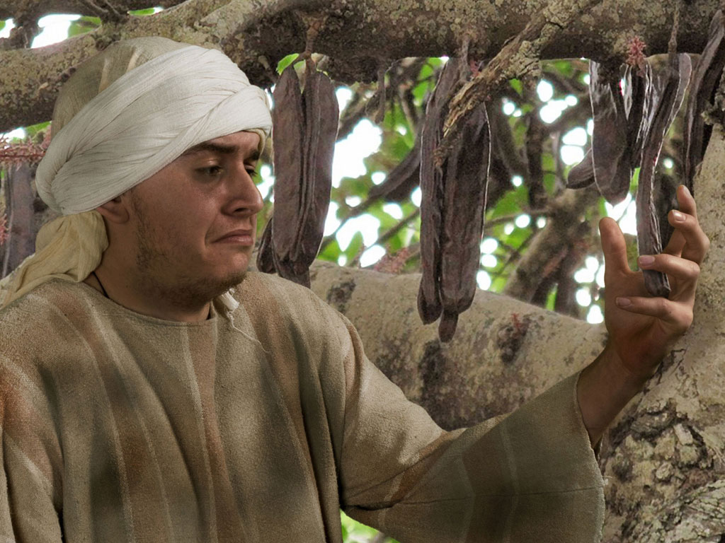

Slide 41
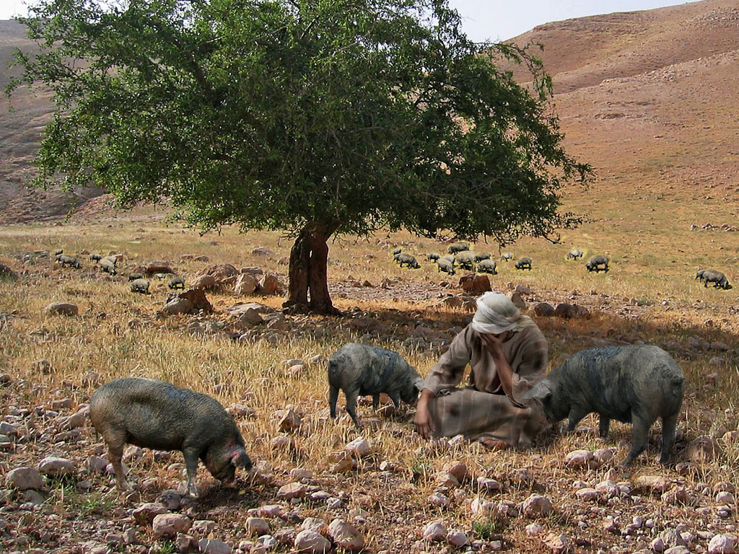

Slide 42
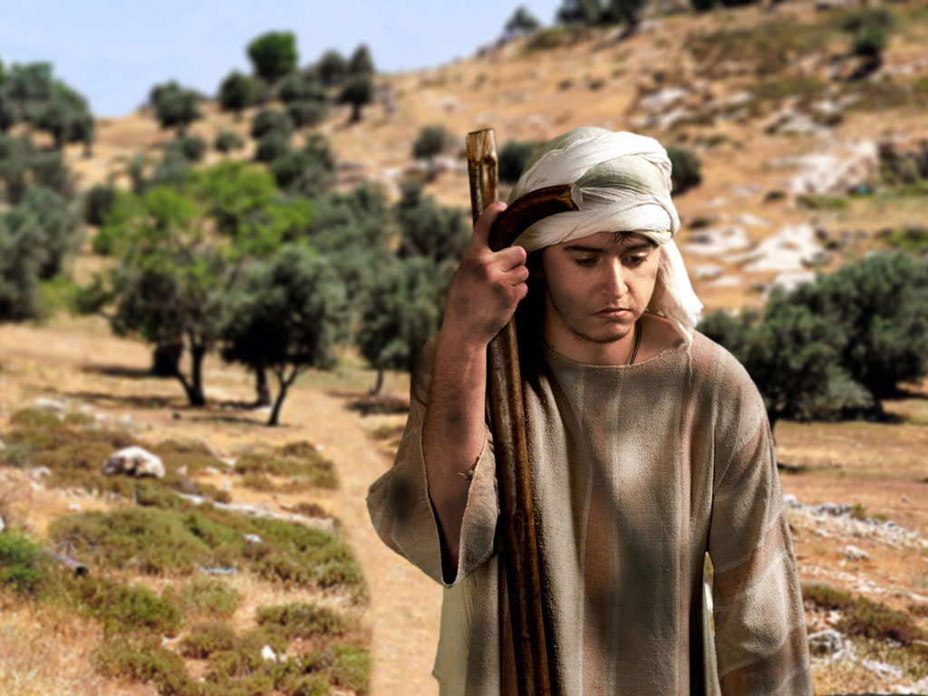

Slide 43
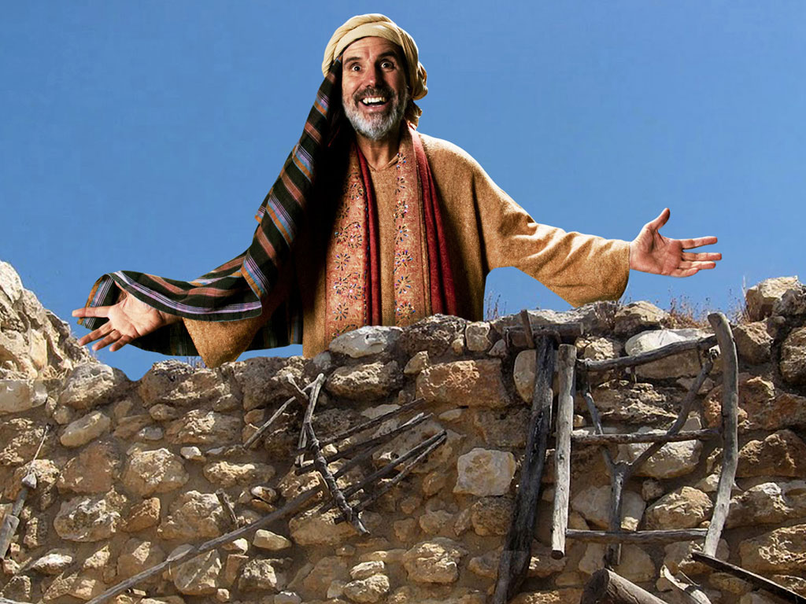

Slide 44
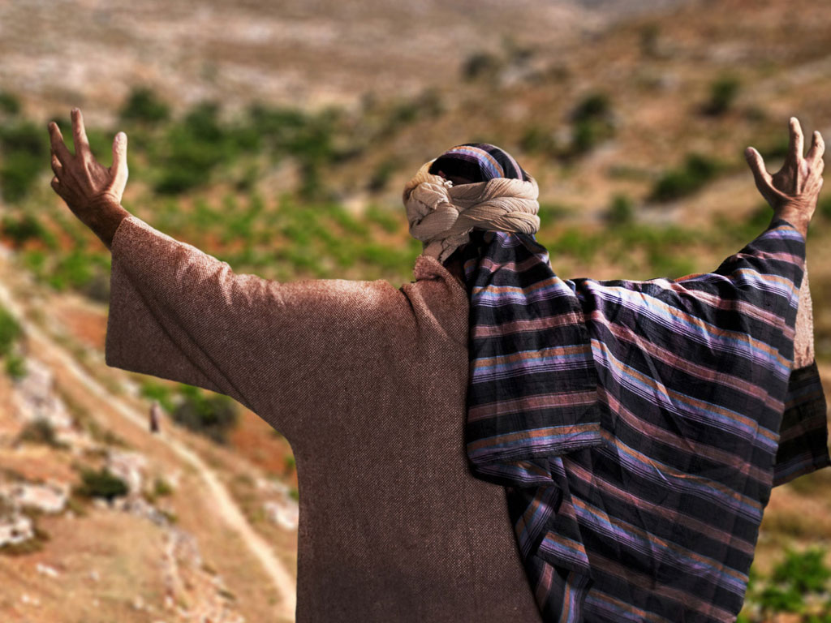

Slide 45
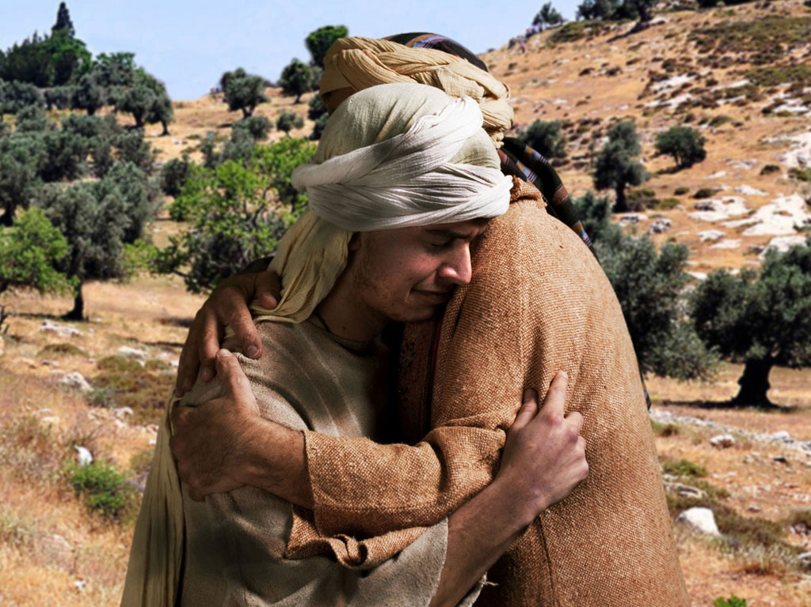

Slide 46
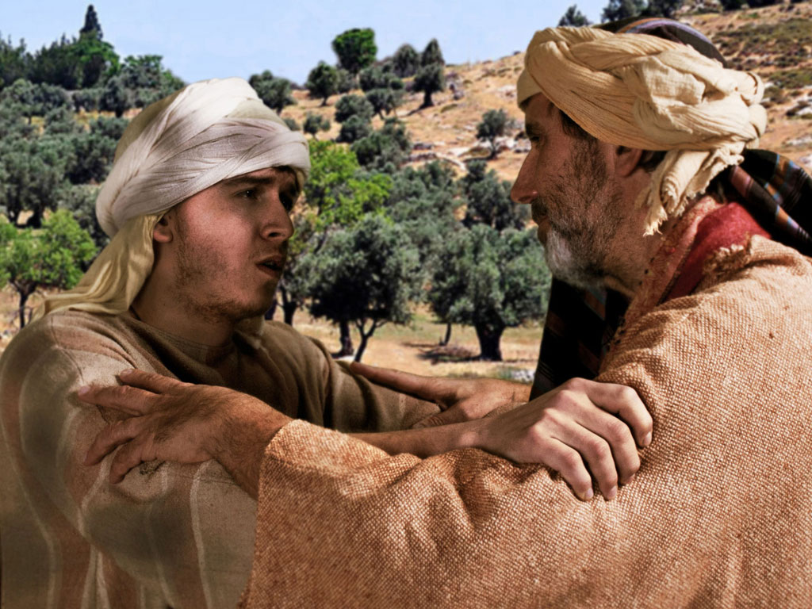

Slide 47
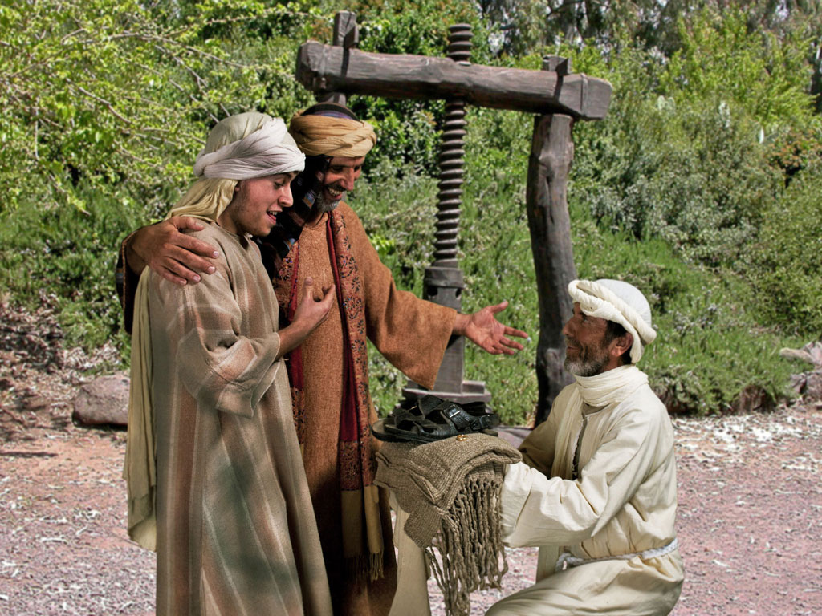

Slide 48
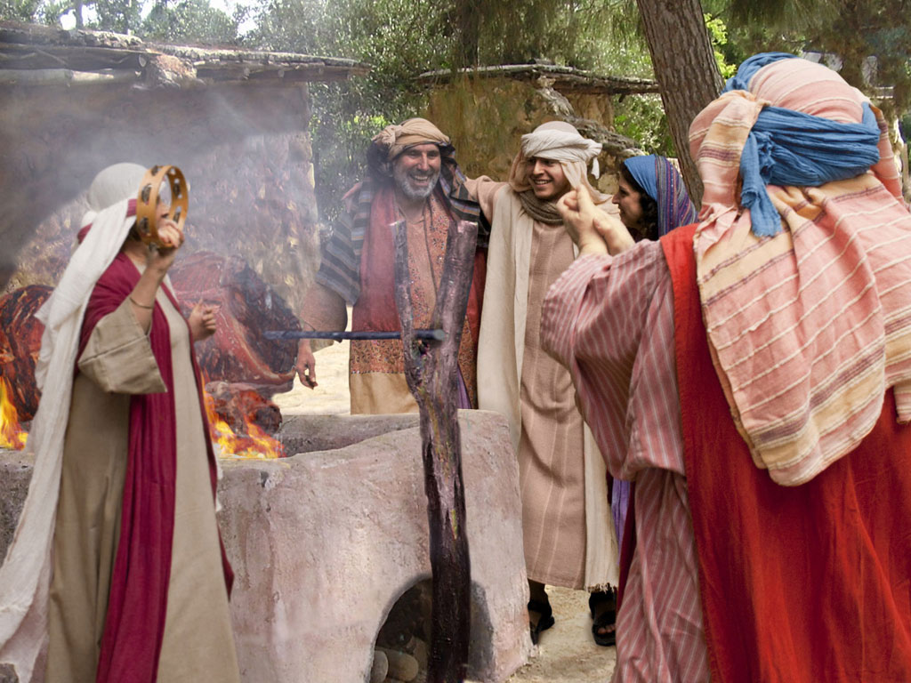

Slide 49
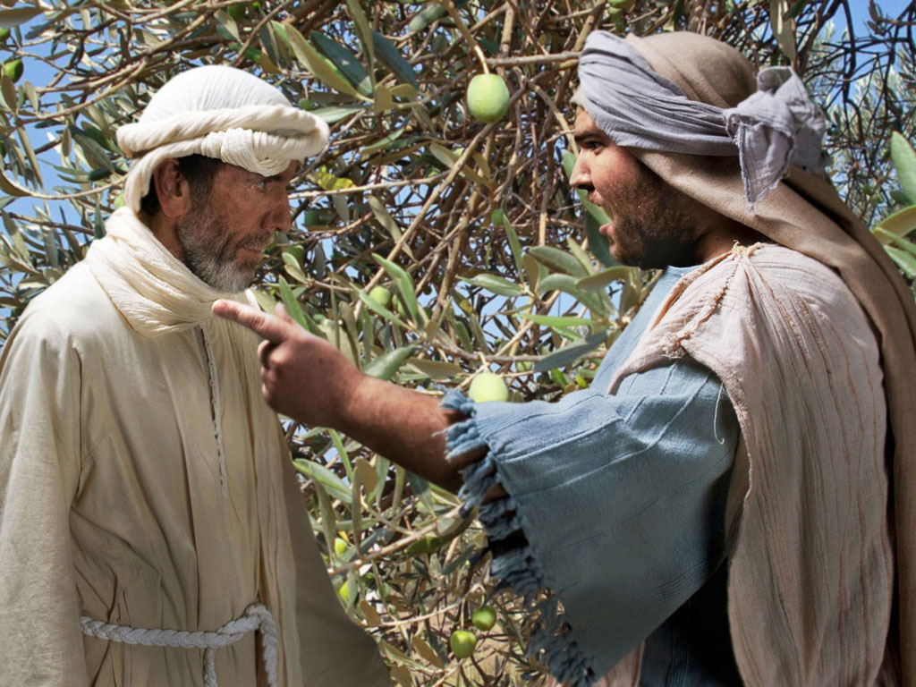

Slide 50
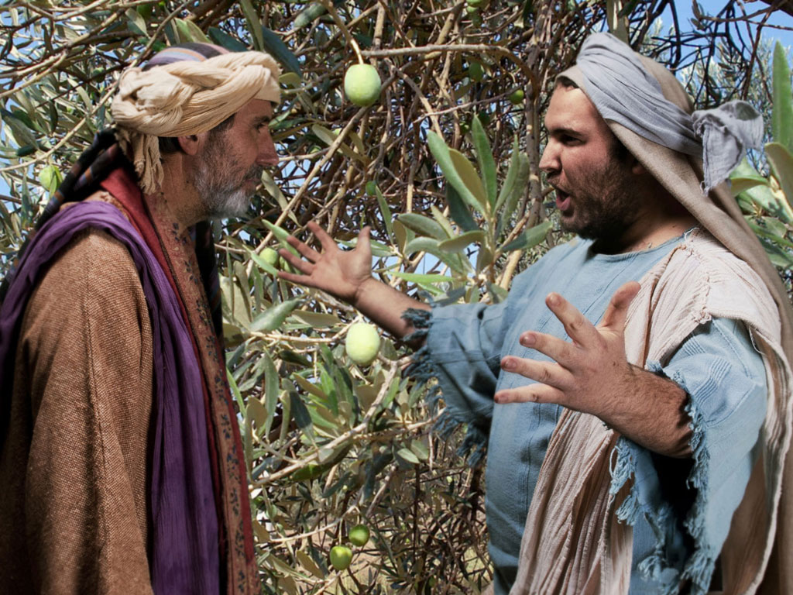

Slide 51
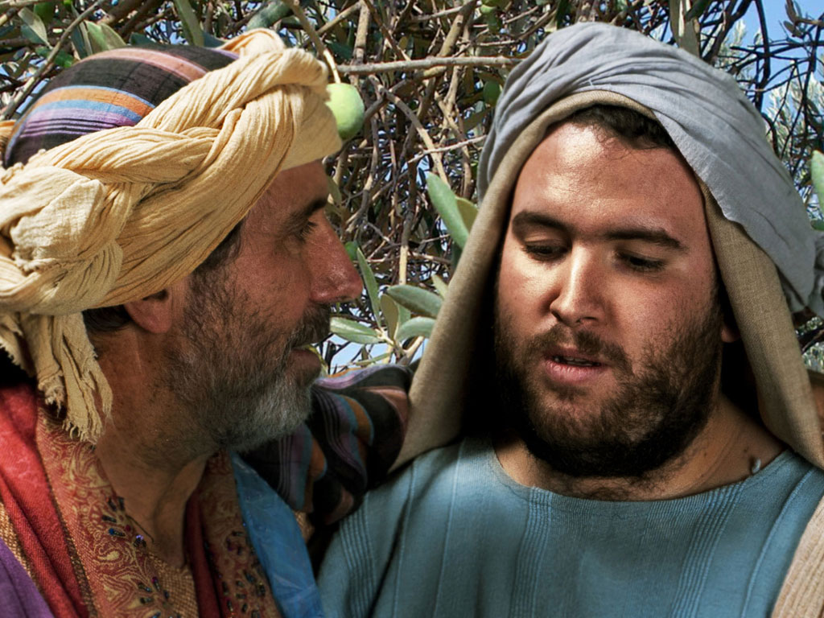

Slide 52
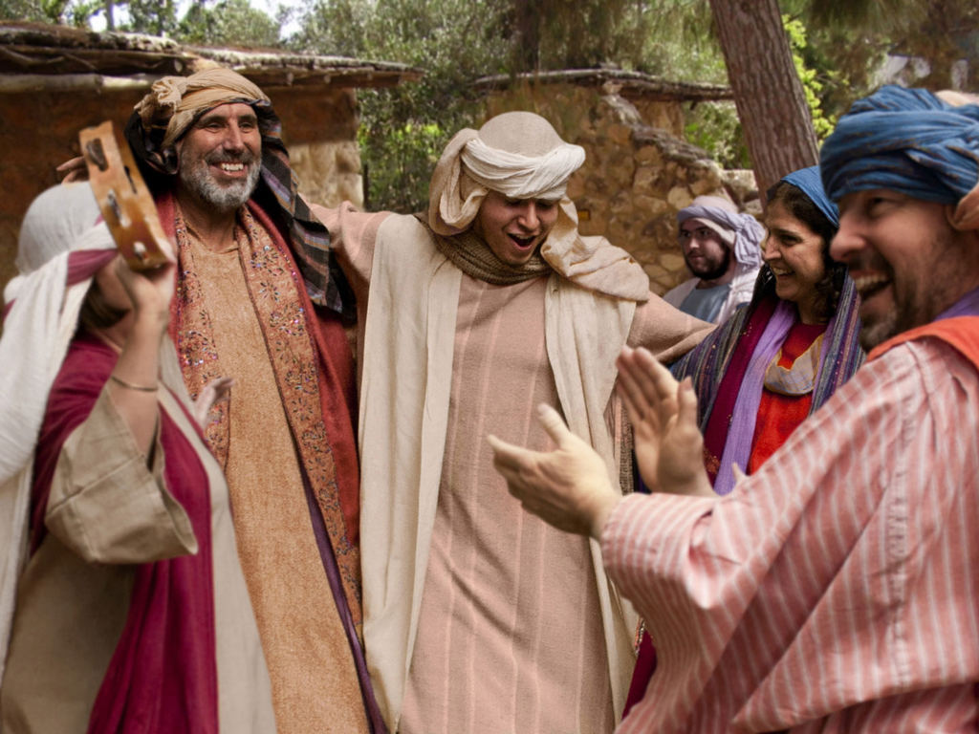

Slide 53

Imej
Alkitab
Percuma
MENTERJEMAHKAN PERKATAAN KEPADA IMEJ

Slide 54
FreeBibleimages ingin mengucapkan terima kasih kepada Peter Hutley dan Wintershall Players untuk penggunaan pelakon, pakaian dan kelengkapan mereka dalam mewujudkan imej – imej ini.

Slide 55
Slides on
Lukas 16

Slide 56
Slides on
Lukas 17

Slide 57
Slides on
Lukas 18

Slide 58
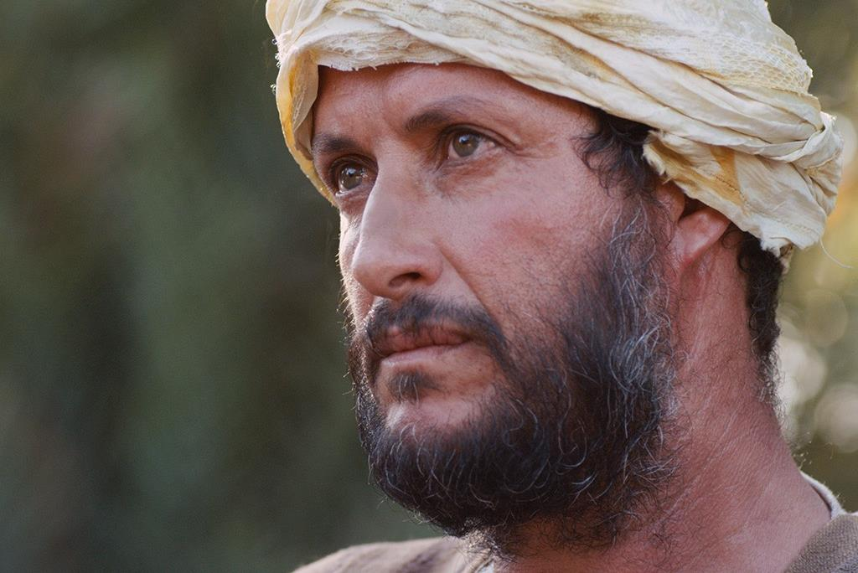

Free
Bible
images
A RICH YOUNG MAN QUESTIONS JESUS
Matthew 19:16-30; Mark 10:17-31; Luke 18:18-30

Slide 59


Slide 60


Slide 61


Slide 62


Slide 63


Slide 64


Slide 65


Slide 66


Slide 67


Slide 68


Slide 69

Used with Permission
THE
GOSPEL
——OF—— MATTHEW
THE
GOSPEL
——OF—— MARK
THE
GOSPEL
——OF—— LUKE
THE
GOSPEL
——OF—— JOHN
Due to the Lumo Project producing its own publishing material we regret to inform you that we cannot license our photos to other clients outside of freebibleimages.org.
These images are not licensed for reuse in video, epublishing or other media. Downloaded pictures and files cannot be redistributed through any other website than freebibleimages.org or used in any context where the accompanying message is undermining of the Christian faith and gospel.
Photos can only be used on educational presentations, blogs and social media, all of which should be accompanied with reference to www.LumoProject.com.
Picture courtesy of BBM
© All Rights Reserved.
www.bigbookmedia.com

Slide 70
Slides on
Lukas 19

Slide 71
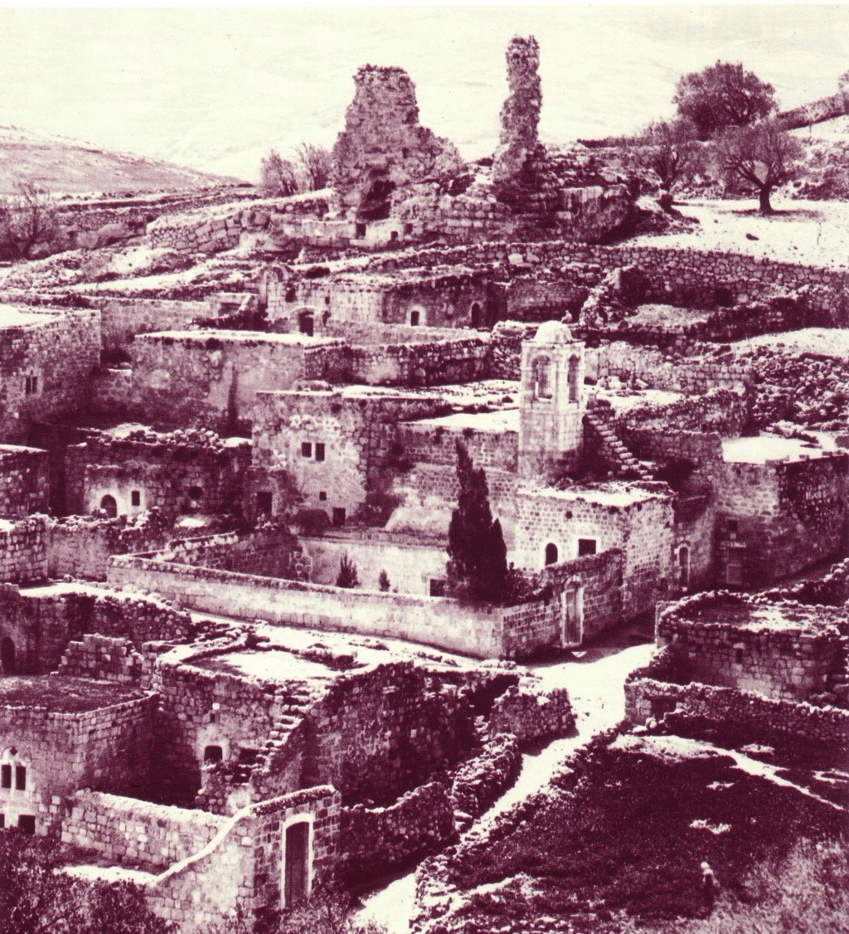
Runtuhan Betania

Slide 72


Matthew 21:1-11
Mark 11:1-11
Luke 19:28-44
John 12:12-19
THE EASTER STORY
TRIUMPHAL ENTRY (Palm Sunday)

Slide 73


Slide 74


Slide 75


Slide 76


Slide 77


Slide 78


Slide 79


Slide 80


Slide 81


Slide 83


Slide 84


Slide 85


Slide 86


Slide 87


Slide 88


Slide 89


Slide 90


Slide 91


Slide 92

Gambar
Alkitab
Gratis
KATA-KATA TERSIRAT DALAM GAMBAR

Slide 93
Used with Permission
THE
GOSPEL
——OF—— MATTHEW
THE
GOSPEL
——OF—— MARK
THE
GOSPEL
——OF—— LUKE
THE
GOSPEL
——OF—— JOHN
Due to the Lumo Project producing its own publishing material we regret to inform you that we cannot license our photos to other clients outside of freebibleimages.org.
These images are not licensed for reuse in video, epublishing or other media. Downloaded pictures and files cannot be redistributed through any other website than freebibleimages.org or used in any context where the accompanying message is undermining of the Christian faith and gospel.
Photos can only be used on educational presentations, blogs and social media, all of which should be accompanied with reference to www.LumoProject.com.
Picture courtesy of BBM
© All Rights Reserved.
www.bigbookmedia.com

Slide 94

Palm Sunday
Notes:
Palm Sunday is an interesting name for the day, isn't it?

Slide 95


Palm Sunday
Notes:
We know that today recalls the palm branches waved at Jesus as he entered Jerusalem at the beginning of his last week of his life. Yet the focus really isn't the tree palms, but the hand palms of Jesus that would stretch out on a cross but a few days later.

Slide 96

Palms to Cross
Notes:
Tree palms were but a prelude to the cross.

Slide 97


Triumphant Entry
Matthew 21:9
Notes:
Even the alternate name—Triumphant Entry—is also perplexing.

Slide 98

Triumphal Entry
Notes:
True, Jesus rode into Jesus and the crowds cheered his arrival.

Slide 99

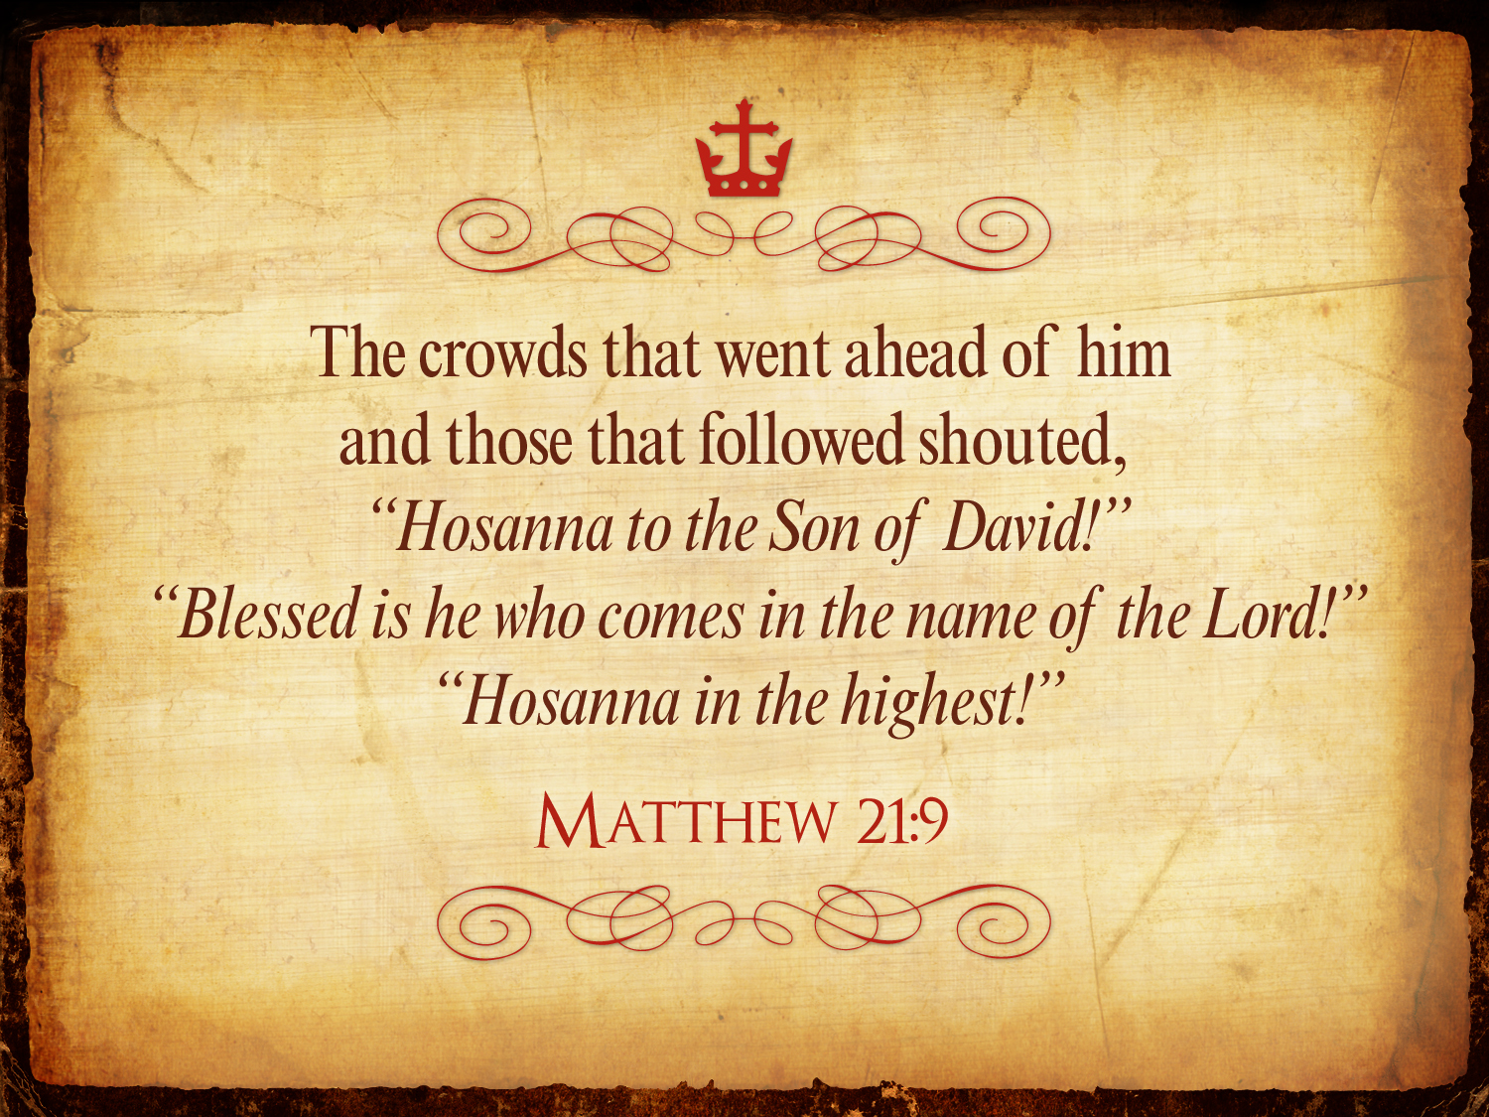
Triumphant Entry
Matthew 21:9
Notes:
Matthew 21:9 says the crowds that went ahead of him and those that followed shouted, "Hosanna to the Song of David!" "Blessed is he who comes in the name of the Lord!" "Hosanna in the highest!"

Slide 100

Palms to Palms
Notes:
Normally a king rode into the city as the victor over his enemies, while that very week would culminate in Jesus' death on Friday, which we call Good Friday.

Slide 101

What's so good about Good Friday?
Notes:
But that name is equally puzzling. Why is Good Friday called "good"?
Our leader died on that day, so it seems strange to call the day "good." No other religion refers to the death of their leader as "good."
We believe that his death was good. How was that?

Slide 102

How is Christ's death better than any sacrifice?

Slide 103

Adakah Maria Magdalena Wanita dengan sebotol minyak wangi?
Bukan. Dalam buku Lukas, dia tidak dinamakan tetapi dalam buku berita baik yang lain, dia ialah Maria dari Betania

Slide 104

Kejadian di Yoh 12
5. Hari kontroversi dan perumpamaan
Selasa Mat 21:23-24;51; Mrk 11:27-13:37; Luk 20:1-21:36
64
Minggu Paskah
Betania, Gunung Olives dan Yerusalem
656
4. Pembersihan Kuil ISNIN
Mat 21:10-17
Mrk 11:15-18
Luk 19:45-48
Pada keesokan hari, Dia kembali ke kuil dan mendapati tempat itu dipenuhi dengan orang bukan Yahudi melakukan perniagaan meraut keuntungan besar dengen memberi mata wang Yahudi untuk mata wang pagan. Yesus menghalau mereka dan menterbalikkan meja.
6. Hari rehat
RABU
Tidak dinyatakan dalam Berita Baik
Dalam kitab tidak dinyatakan tentang hari ini tetapi tentang perhitungan hari ini (Mrk 14:1; Yoh 12:1) menunjukkan yang terdapat satu hari yang mana Berita Baik tidak merekodkan apa-apa.
DI YERUSALEM
Yesus dapat mengelakkan diri dari perangkap oleh imam
DI GUNUNG ZAITUN MEMANDANG KE YERUSALEM
(Selasa tengahari, tempat tidak diketahui)
Dia mengajar dalam perumpamaan dan memberi amaran terhadap orang Farisi. Dia meramalkan kejatuhan kuil Herodes dan memberitahu pengikutNya tentang masa depan, termauk kedatanganNya semula.
Pintu Damascus asal
Penyaliban Traditisional
dan tempat perkuburan
Yerusalem
Jalan di Roma adalah curam sehingga ke puncak Gunung Olives, memberi satu pandangan yang menakjubkan Padang Pasir Yudea ke timur Yerusalem melintasi lembah barat
Ke hutan rimba Yudea
7.Paskah
Makan Malam Akhir
KHAMIS
Mat26:17-30;Mrk 14:12-26; Luk 22:7-23; Yoh 13:1-30
DI bilik atas, Yesus bersiap sedia dengan pengikutNya tentang kematianNya. Dia memberi makna baru terhadap makan Paskah. Roti dan cawan melambangkan badan dikorbankan dan darah yang mengalir. Inilah yang dikatakan “Makan Malam”. Selepas menyany lagu tasbih, mereka pergi ke Taman Gethsemane, di mana Yesus berdoa dengan suah hati menanti kematianNya.
1. Ketibaan di Betania
JUMAAT Yoh 12:1
Yesus tiba di Betania enam hari lebih awal untuk bersama Maria, Marta dan Lazarus. Maria urapkan kaki Yesus dengan minyak wangi yang mahal sebagai tanda rendah diri. Ini menunjukkan Maria sedia berkhidmat untukNya.
3. Kejayaan Kemasukan
AHAD
Mat 21:1-11;Mrk 11:1-11;Luk 19:28; Yoh 12:12-19
Pada hari pertama minggu, Yesus naik seekor keldai memasuki Yerusalem, memenuhi nubuatan yang pama (Za9:9). Orang ramai menyambut dengan ucapah “Hosana” dalam Mzm 118:25-26, merujukNya kepada pangkat Mesiah, agen Tuhan, Raja Israel yang akan datang.
8. Penyaliban – JUMAAT Mat 27:1-66; Mrk 15:1-47; Luk 22:66-23:56; Yoh 18:28-19:37
Diikuti oleh pengkhianatan, penangkapan, perbicaraan palsu, penafian, ditinggalkan, kutukan, pukulan dan ejekan. Yesus perlu mengangkat salibNya ke “Tempat Tengkorak” di mana Dia disalib bersama dua banduan yang lain
2. Sabat – hari rehat
SABTU
Tidak dinyatakan dalam berita baik.
Disebabkan keesokan hari ialah Sabat, Yesus menghabiskan masa secara tradisional dengan kawannya.
9. Kubur
Badan Yesus ditempatkan di dalam kubur sebelum 6:00 P.M malam Jumaat, bila Sabat bermula dan semua kerja dihentikan. Badan itu berada dalam kubur sepanjang Sabat.
Urapan di Betania
12:1-11
10. Kebangkitan – AHAD Mat 28:1-13; Mrk 16:1-20; Luk 24:1-49; Yoh 20:1-31
Awal lagi, wanita-wanita pergi ke kubur dan mendapati batu yang menutuk kemasukan ke kubur telah dibuka. Seorang malaikat memberitahu mereka bahawa Yesus hidup dan memberi mereka satu mesej. Yesus muncul di hadapan Maria Magdalena di sebuah taman, juga di depan Petrus, kepada dua pengikutNya dalam perjalanan ke Emmaus dan kepdad semua pengikutNya kecuali Tomas. KebangkitanNya telah menjadi fakta.
Betania
Ke Jericho dan Laut Mati
Terbitan oleh Gospel Light 1989. Hanya boleh diterbitkan semula untuk penggunaan di kelas.

Slide 105

Lukas 7:36-50
Yesus dan Wanita yang Berdosa

Slide 106

Urapan oleh Yesus
Persamaan dalam buku-buku berita baik:
Lawatan yang tidak diduga oleh wanita
Urapan di kepala dan/atau kaki Yesus
Menyapu kakiNya dengan rambutnya
Aduan tentang pembuangan oleh pengikut/Yudas
Yesus memarahi pengikutnya
Berada di rumah Simon
Sebotol minyak wangi(kecuali di Yohanes)

Slide 107

Dua Urapan oleh Yesus
Luk 7:36-50
Pelayanan awal
Tangisan
Untuk ibadat, dosa
wanita diampuni
(Luk 7:48)
Oleh perempuan sundal
di rumah Farisi Simon
(Luk 7:40)
Yoh 12:1-11
Mat. 26:6-13; Mrk 14:3-9
Semasa Minggu Paskah
Tiada catatan tangisan
Untuk pengebumian, wanita tidak perlu diampuni
Oleh Maria, adik Lazarus, rumah Simon yang berpenyakit kulit
(Mat. 26:6; Mrk 14:3)

Slide 108


Luke 19:29-40
Blessed is He Who Comes in the Name of the
LORD

Slide 109
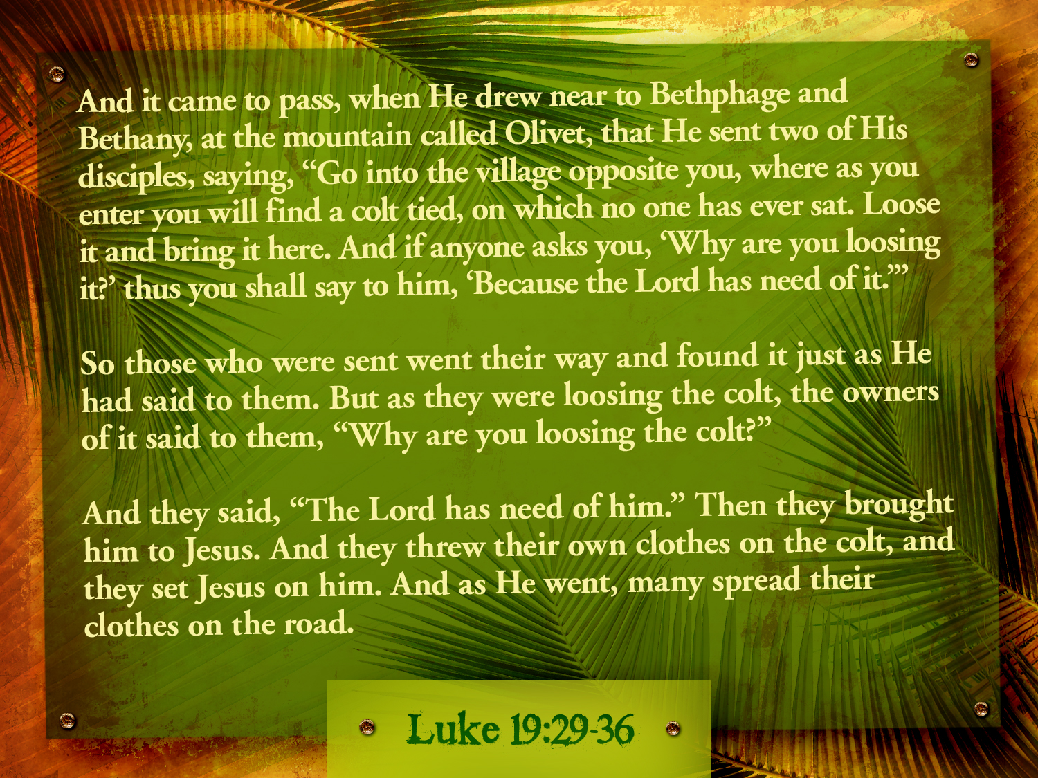

Luke 19:29- 36

Slide 110
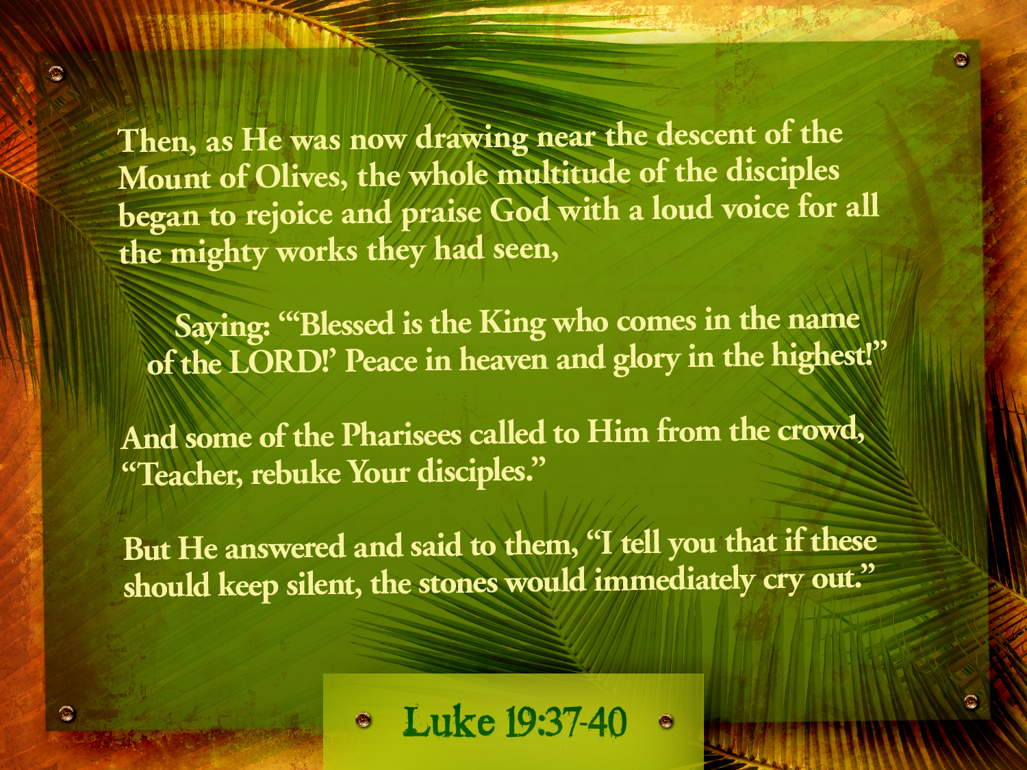
Luke 19:37-40

Slide 111






Gunung Zaitun di Lukas
Minggu Paskah
Betania, Gunung Olives dan Yerusalem
5. Hari kontroversi dan perumpamaan
Selasa Mat 21:23-24;51; Mrk 11:27-13:37; Luk 20:1-21:36
64
6. Hari rehat
RABU
Tidak dinyatakan dalam Berita Baik
Dalam kitab tidak dinyatakan tentang hari ini tetapi tentang perhitungan hari ini (Mrk 14:1; Yoh 12:1) menunjukkan yang terdapat satu hari yang mana Berita Baik tidak merekodkan apa-apa.
4. Pembersihan Kuil ISNIN
Mat 21:10-17
Mrk 11:15-18
Luk 19:45-48
Pada keesokan hari, Dia kembali ke kuil dan mendapati tempat itu dipenuhi dengan orang bukan Yahudi melakukan perniagaan meraut keuntungan besar dengen memberi mata wang Yahudi untuk mata wang pagan. Yesus menghalau mereka dan menterbalikkan meja.
DI YERUSALEM
Yesus dapat mengelakkan diri dari perangkap oleh imam
DI GUNUNG OLIVES MEMANDANG KE YERUSALEM
(Selasa tengahari, tempat tidak diketahui)
Dia mengajar dalam perumpamaan dan memberi amaran terhadap orang Farisi. Dia meramalkan kejatuhan kuil Herodes dan memberitahu pengikutNya tentang masa depan, termauk kedatanganNya semula.
Pintu Damascus asal
Penyaliban Traditisional
dan tempat perkuburan
Yerusalem
Jalan di Roma adalah curam sehingga ke puncak Gunung Olives, memberi satu pandangan yang menakjubkan Padang Pasir Yudea ke timur Yerusalem melintasi lembah barat
Ke hutan rimba Yudea
7.Paskah
Makan Malam Akhir
KHAMIS
Mat26:17-30;Mrk 14:12-26; Luk 22:7-23; Yoh 13:1-30
DI bilik atas, Yesus bersiap sedia dengan pengikutNya tentang kematianNya. Dia memberi makna baru terhadap makan Paskah. Roti dan cawan melambangkan badan dikorbankan dan darah yang mengalir. Inilah yang dikatakan “Makan Malam”. Selepas menyany lagu tasbih, mereka pergi ke Taman Gethsemane, di mana Yesus berdoa dengan suah hati menanti kematianNya.
1. Ketibaan di Betania
JUMAAT Yoh 12:1
Yesus tiba di Betania enam hari lebih awal untuk bersama Maria, Marta dan Lazarus. Maria urapkan kaki Yesus dengan minyak wangi yang mahal sebagai tanda rendah diri. Ini menunjukkan Maria sedia berkhidmat untukNya.
Yeh 8:4; 9:3; 10:4; 10:18-19; 11:23
3. Kejayaan Kemasukan
AHAD
Mat 21:1-11;Mrk 11:1-11;Luk 19:28; Yoh 12:12-19
Pada hari pertama minggu, Yesus naik seekor keldai memasuki Yerusalem, memenuhi nubuatan yang pama (Za9:9). Orang ramai menyambut dengan ucapah “Hosana” dalam Mzm 118:25-26, merujukNya kepada pangkat Mesiah, agen Tuhan, Raja Israel yang akan datang.
8. Penyaliban – JUMAAT Mat 27:1-66; Mrk 15:1-47; Luk 22:66-23:56; Yoh 18:28-19:37
Diikuti oleh pengkhianatan, penangkapan, perbicaraan palsu, penafian, ditinggalkan, kutukan, pukulan dan ejekan. Yesus perlu mengangkat salibNya ke “Tempat Tengkorak” di mana Dia disalib bersama dua banduan yang lain
2. Sabat – hari rehat
SABTU
Tidak dinyatakan dalam berita baik.
Disebabkan keesokan hari ialah Sabat, Yesus menghabiskan masa secara tradisional dengan kawannya.
Luk 19:37; 24:50; Kis 1:10
9. Kubur
Badan Yesus ditempatkan di dalam kubur sebelum 6:00 P.M malam Jumaat, bila Sabat bermula dan semua kerja dihentikan. Badan itu berada dalam kubur sepanjang Sabat.
Urapan di Betania
12:1-11
10. Kebangkitan – AHAD Mat 28:1-13; Mrk 16:1-20; Luk 24:1-49; Yoh 20:1-31
Awal lagi, wanita-wanita pergi ke kubur dan mendapati batu yang menutuk kemasukan ke kubur telah dibuka. Seorang malaikat memberitahu mereka bahawa Yesus hidup dan memberi mereka satu mesej. Yesus muncul di hadapan Maria Magdalena di sebuah taman, juga di depan Petrus, kepada dua pengikutNya dalam perjalanan ke Emmaus dan kepdad semua pengikutNya kecuali Tomas. KebangkitanNya telah menjadi fakta.
Betania
Kis 1:11; Za 14:4; Yeh 43:1-5
Ke Jericho dan Laut Mati
Terbitan oleh Gospel Light 1989. Hanya boleh diterbitkan semula untuk penggunaan di kelas.

Slide 112
An Ominous Day:
Luke 19:41-42 NAU
"When He approached Jerusalem, He saw the city and wept over it, ⁴²saying, 'If you had known in this day, even you, the things which make for peace! But now they have been hidden from your eyes.'"

Slide 113

An Ominous Day:
Luke 19:43-44 NAU
"For the days will come upon you when your enemies will throw up a barricade against you, and surround you and hem you in on every side, ⁴⁴and they will level you to the ground and your children within you, and they will not leave in you one stone upon another, because you did not recognize the time of your visitation."

Slide 114

Matthew 21:12-17
Mark 11:15-19
Luke 19:45-48
John 2:13-24
THE EASTER STORY
CLEANSING THE TEMPLE
Free
Bible
images

Slide 115


Slide 116


Slide 117


Slide 118


Slide 119


Slide 121


Slide 122


Slide 123


Slide 124


Slide 125


Slide 126


Slide 127


Slide 128


Slide 129


Slide 130


Slide 131
Gambar
Alkitab
Gratis
KATA-KATA TERSIRAT DALAM GAMBAR

Slide 132
Used with Permission
THE
GOSPEL
——OF—— MATTHEW
THE
GOSPEL
——OF—— MARK
THE
GOSPEL
——OF—— LUKE
THE
GOSPEL
——OF—— JOHN
Due to the Lumo Project producing its own publishing material we regret to inform you that we cannot license our photos to other clients outside of freebibleimages.org.
These images are not licensed for reuse in video, epublishing or other media. Downloaded pictures and files cannot be redistributed through any other website than freebibleimages.org or used in any context where the accompanying message is undermining of the Christian faith and gospel.
Photos can only be used on educational presentations, blogs and social media, all of which should be accompanied with reference to www.LumoProject.com.
Picture courtesy of BBM
© All Rights Reserved.
www.bigbookmedia.com

Slide 133
Slides on
Lukas 20

Slide 134
Slides on
Lukas 21

Slide 135

Gambaran Wacana Olivet
27
Jatuh Kedua Yerusalem
Jatuh Pertama Yerusalem
A.D 70
Keghaiban
1 Tesalonika
4:14-17
Jatuh Kedua Yerusalem
Kedatangan Kedua dengan Wali
Mat 23:39;24:30
Israel
Umur Gereja
Kesusahan
Alaf
Kesusahan Besar
Daniel 9:27
Mat 24:15
Penghakiman atas orang bukan Yahudi
Mat 25:31-46
Israel Bertaburan Luk 21:24
Kembali ke Darat
606 B.C.
Masa orang bukan Yahudi Luk 21:24
Hakcipta Terpelihara 1979 oleh Salem Kirban
Carta Wahyu , ms.48

Slide 136
Masa Orang Bukan Yahudi (Luk 21:24)
106
“MASA ORANG BUKAN YAHUDI”
Luk 21:24
EMPAT ABAD ANTARA PERJANJIAN
MASA GEREJA
KIS 15:14-18
RO 11:25
“TAKTHA TUHAN”
YER 3:17
YES 62:6-7
KERAJAAN YUDAH
586 BC
MASA PEMULIHAN
AD 70
BABYLON
PERSIA
GREECE
ROME
538 BC
333 BC
63 BC
“DI KALANGAN BANYAK NEGARA”
“BAGINYA MATAHARI SUDAH TERBENAM SELAGI HARI SIANG” YER 15:9
“KERANA KAMU TELAH MENGINGKARI PERJANJIAN KAMU DENGAN AKU, ALLAH KAMU” YER 22:8-9
2 RAJ 25:8-12
YER 15:4, 22:29-30, 30:24
YEH 10:4, 28. 11:22-25, 14: 22-23
YEHEZKIEL 6:8
HOSEA 3:4-5
HOSEA 8:8
AMOS 9:8-9
YER 31:35-37
YER 46: 27-28
YER 51:5
“AKU AKAN MENJADIKAN YEHUDAH DAN ISRAEL MAKMUR:
YER 33:7-14
YES 4:2-6
YEH 43:1-9
ZA 2:10-13
ZA 8:1-8
Adapted from Raymond Ludwigson, A Survey of Bible Prophecy

Slide 137

Gereja dan Kerajaan (Lukas 19:41-44)
106
GEREJA
GEREJA ADALAH KERAJAAN YANG MENGENERASIKAN MEREKA YANG PERCAYA KE DALAM DUNIA – KOL 1:13, 1 TES 2:12, 1 KOR 12:13, EF 4:4, RM 12:5
KERAJAAN ALLAH
BERMULA DI PENTAKOSTA
KIS 2:1,4Q,47
“KEMUDIAN ORANG YANG MELAKUKAN KEHENDAK ALLAH AKAN BERSINAR SEPERTI MATAHARI DI DUNIA BARU ALLAH, BAPA MEREKA”
MAT 13:43
1 KOR 13:24
LUK 13:29
TAURAT MUSA DAN NABI HINGGA YOHANES
LUK 16:16
“SAYA AKAN MEMBINA GEREJAKU”
MAT 16:18.21
KERAJAAN ALLAH MENDERITA DENGAN KEKERASAN
MAT 11:12
MAT 13:25
YOH 6:15
AD 70
MAT20:26
MRK 10:45
YOH 12:27
YOH 18:36-37
“BERITA BAIK TENTANG BAGAIMANAALLAH MEMERINTAH AKAN DIKHABARKAN KE SELURUH DUNIA SUPAYA SEMUA ORANG MENDENGARNYA. SETELAH ITU BARULAH TIBA AKHIR ZAMAN” – MAT 24:14
KEGHAIBAN
“MASA KELAWATAN KU”
MAT 21:4-5
MAT 23:37-39
LUK 19:41-44
MAT 21:43
YOHANES PEMBAPTIS
MAT 3:2
MAT 4:17
MAT 10:7
ANAK TUHAN DATANG KE KERAJAANNYA
LUK 21:27,31
MAT 13:41
KAJIAN TENTANG
GEREJA DAN KERAJAAN
DALAM PERJANJIAN BARU
Adapted from Raymond Ludwigson, A Survey of Bible Prophecy

Slide 138
Slides on
Lukas 22

Slide 139

Free
Bible
images
Matthew 26:17-35
Mark 14:12-31
Luke 22:7-38
John 13:18-38
THE EASTER STORY
THE LAST SUPPER

Slide 140


Slide 141


Slide 142


Slide 143


Slide 144


Slide 145


Slide 146


Slide 147


Slide 149


Slide 150


Slide 151


Slide 152


Slide 153


Slide 154


Slide 155
Gambar
Alkitab
Gratis
KATA-KATA TERSIRAT DALAM GAMBAR

Slide 156
Used with Permission
THE
GOSPEL
——OF—— MATTHEW
THE
GOSPEL
——OF—— MARK
THE
GOSPEL
——OF—— LUKE
THE
GOSPEL
——OF—— JOHN
Due to the Lumo Project producing its own publishing material we regret to inform you that we cannot license our photos to other clients outside of freebibleimages.org.
These images are not licensed for reuse in video, epublishing or other media. Downloaded pictures and files cannot be redistributed through any other website than freebibleimages.org or used in any context where the accompanying message is undermining of the Christian faith and gospel.
Photos can only be used on educational presentations, blogs and social media, all of which should be accompanied with reference to www.LumoProject.com.
Picture courtesy of BBM
© All Rights Reserved.
www.bigbookmedia.com

Slide 157


Paskah
The Passover Meal
LUKE 22:7-38

Slide 158
Empat Cawan (Kel. 6:5-6)
145
"Therefore, say to the Israelites:
'I am the Lord, and I will bring you out from under the yoke of the Egyptians.
Berkat
Tulah
I will free you from being slaves to them,
and I will redeem you with an outstretched arm and with mighty acts of judgment.
Penebusan
Pujian

Slide 159


… This is my body
GIVEN FOR YOU do this in
REMEMBRANCE of me.
LUKE 22:19

Slide 160
… This cup is the
NEW COVENANT in my blood, which is POURED OUT for you.
The cup (not baptism) is the new covenant sign
LUKE 22:20

Slide 161

Free
Bible
images
Matthew 26:36-56
Mark 14:32-52
Luke 22:39-53
John 18:1-12
THE EASTER STORY
JESUS PRAYS IN GETHSEMANE

Slide 162


Slide 163


Slide 164


Slide 165


Slide 166


Slide 168


Slide 169


Slide 170


Slide 171


Slide 172


Slide 173


Slide 174


Slide 175


Slide 176


Slide 177


Slide 178


Slide 179


Slide 180


Slide 181


Slide 182
Gambar
Alkitab
Gratis
KATA-KATA TERSIRAT DALAM GAMBAR

Slide 183
Used with Permission
THE
GOSPEL
——OF—— MATTHEW
THE
GOSPEL
——OF—— MARK
THE
GOSPEL
——OF—— LUKE
THE
GOSPEL
——OF—— JOHN
Due to the Lumo Project producing its own publishing material we regret to inform you that we cannot license our photos to other clients outside of freebibleimages.org.
These images are not licensed for reuse in video, epublishing or other media. Downloaded pictures and files cannot be redistributed through any other website than freebibleimages.org or used in any context where the accompanying message is undermining of the Christian faith and gospel.
Photos can only be used on educational presentations, blogs and social media, all of which should be accompanied with reference to www.LumoProject.com.
Picture courtesy of BBM
© All Rights Reserved.
www.bigbookmedia.com

Slide 184


Free
Bible
images
Matthew 26:69-75
Mark 14:66-72
Luke 22:54-62
John 18:15-27
THE EASTER STORY
PETER DENIES JESUS

Slide 185


Slide 186


Slide 187


Slide 188


Slide 189


Slide 190


Slide 191


Slide 192


Slide 193


Slide 195

Gambar dipersembahkan oleh Big Book Media
Semua adalah Hak Cipta.

Slide 196
Gambar
Alkitab
Gratis
KATA-KATA TERSIRAT DALAM GAMBAR

Slide 197

Free
Bible
images
Matthew 26:57-67
Mark 14:53-65
Luke 22:66-71
John 18:15-27
THE EASTER STORY
JESUS BEFORE
THE SANHEDRIN

Slide 198


Slide 199


Slide 200


Slide 202


Slide 203


Slide 204


Slide 205


Slide 206
Gambar
Alkitab
Gratis
KATA-KATA TERSIRAT DALAM GAMBAR

Slide 207
Used with Permission
THE
GOSPEL
——OF—— MATTHEW
THE
GOSPEL
——OF—— MARK
THE
GOSPEL
——OF—— LUKE
THE
GOSPEL
——OF—— JOHN
Due to the Lumo Project producing its own publishing material we regret to inform you that we cannot license our photos to other clients outside of freebibleimages.org.
These images are not licensed for reuse in video, epublishing or other media. Downloaded pictures and files cannot be redistributed through any other website than freebibleimages.org or used in any context where the accompanying message is undermining of the Christian faith and gospel.
Photos can only be used on educational presentations, blogs and social media, all of which should be accompanied with reference to www.LumoProject.com.
Picture courtesy of BBM
© All Rights Reserved.
www.bigbookmedia.com

Slide 208
Slides on
Lukas 23

Slide 209

Minggu Paskah
Is
5. Hari kontroversi dan perumpamaan
Selasa Mat 21:23-24;51; Mrk 11:27-13:37; Luk 20:1-21:36
64
Minggu Paskah
Betania, Gunung Olives dan Yerusalem
4. Pembersihan Kuil ISNIN
Mat 21:10-17
Mrk 11:15-18
Luk 19:45-48
Pada keesokan hari, Dia kembali ke kuil dan mendapati tempat itu dipenuhi dengan orang bukan Yahudi melakukan perniagaan meraut keuntungan besar dengen memberi mata wang Yahudi untuk mata wang pagan. Yesus menghalau mereka dan menterbalikkan meja.
Sel
Ra
6. Hari rehat
RABU
Tidak dinyatakan dalam Berita Baik
Dalam kitab tidak dinyatakan tentang hari ini tetapi tentang perhitungan hari ini (Mrk 14:1; Yoh 12:1) menunjukkan yang terdapat satu hari yang mana Berita Baik tidak merekodkan apa-apa.
DI YERUSALEM
Yesus dapat mengelakkan diri dari perangkap oleh imam
DI GUNUNG ZAITUN MEMANDANG KE YERUSALEM
(Selasa tengahari, tempat tidak diketahui)
Dia mengajar dalam perumpamaan dan memberi amaran terhadap orang Farisi. Dia meramalkan kejatuhan kuil Herodes dan memberitahu pengikutNya tentang masa depan, termauk kedatanganNya semula.
Pintu Damascus asal
Penyaliban Traditisional
dan tempat perkuburan
Yerusalem
Jalan di Roma adalah curam sehingga ke puncak Gunung Olives, memberi satu pandangan yang menakjubkan Padang Pasir Yudea ke timur Yerusalem melintasi lembah barat
Jum
Kha
7.Paskah
Makan Malam Akhir
KHAMIS
Mat26:17-30;Mrk 14:12-26; Luk 22:7-23; Yoh 13:1-30
DI bilik atas, Yesus bersiap sedia dengan pengikutNya tentang kematianNya. Dia memberi makna baru terhadap makan Paskah. Roti dan cawan melambangkan badan dikorbankan dan darah yang mengalir. Inilah yang dikatakan “Makan Malam”. Selepas menyany lagu tasbih, mereka pergi ke Taman Gethsemane, di mana Yesus berdoa dengan suah hati menanti kematianNya.
1. Ketibaan di Betania
JUMAAT Yoh 12:1
Yesus tiba di Betania enam hari lebih awal untuk bersama Maria, Marta dan Lazarus. Maria urapkan kaki Yesus dengan minyak wangi yang mahal sebagai tanda rendah diri. Ini menunjukkan Maria sedia berkhidmat untukNya.
Aha
Jum
3. Kejayaan Kemasukan
AHAD
Mat 21:1-11;Mrk 11:1-11;Luk 19:28; Yoh 12:12-19
Pada hari pertama minggu, Yesus naik seekor keldai memasuki Yerusalem, memenuhi nubuatan yang pama (Za9:9). Orang ramai menyambut dengan ucapah “Hosana” dalam Mzm 118:25-26, merujukNya kepada pangkat Mesiah, agen Tuhan, Raja Israel yang akan datang.
8. Penyaliban – JUMAAT Mat 27:1-66; Mrk 15:1-47; Luk 22:66-23:56; Yoh 18:28-19:37
Diikuti oleh pengkhianatan, penangkapan, perbicaraan palsu, penafian, ditinggalkan, kutukan, pukulan dan ejekan. Yesus perlu mengangkat salibNya ke “Tempat Tengkorak” di mana Dia disalib bersama dua banduan yang lain
Sab
2. Sabat – hari rehat
SABTU
Tidak dinyatakan dalam berita baik.
Disebabkan keesokan hari ialah Sabat, Yesus menghabiskan masa secara tradisional dengan kawannya.
Sab
9. Kubur
Badan Yesus ditempatkan di dalam kubur sebelum 6:00 P.M malam Jumaat, bila Sabat bermula dan semua kerja dihentikan. Badan itu berada dalam kubur sepanjang Sabat.
Aha
Betania
10. Kebangkitan – AHAD Mat 28:1-13; Mrk 16:1-20; Luk 24:1-49; Yoh 20:1-31
Awal lagi, wanita-wanita pergi ke kubur dan mendapati batu yang menutuk kemasukan ke kubur telah dibuka. Seorang malaikat memberitahu mereka bahawa Yesus hidup dan memberi mereka satu mesej. Yesus muncul di hadapan Maria Magdalena di sebuah taman, juga di depan Petrus, kepada dua pengikutNya dalam perjalanan ke Emmaus dan kepdad semua pengikutNya kecuali Tomas. KebangkitanNya telah menjadi fakta.
Ke Jericho dan Laut Mati
Terbitan oleh Gospel Light 1989. Hanya boleh diterbitkan semula untuk penggunaan di kelas.

Slide 210

Free
Bible
images
Matthew 27:27-37
Mark 15:16-25
Luke 23:26-34
John 19:16-27
THE EASTER STORY
JESUS IS CRUCIFIED

Slide 211


Slide 212


Slide 213


Slide 214


Slide 215


Slide 216


Slide 217


Slide 218


Slide 219


Slide 220


Slide 221


Slide 222


Slide 223


Slide 224


Slide 225


Slide 226


Slide 227
Gambar
Alkitab
Gratis
KATA-KATA TERSIRAT DALAM GAMBAR

Slide 228
Used with Permission
THE
GOSPEL
——OF—— MATTHEW
THE
GOSPEL
——OF—— MARK
THE
GOSPEL
——OF—— LUKE
THE
GOSPEL
——OF—— JOHN
Due to the Lumo Project producing its own publishing material we regret to inform you that we cannot license our photos to other clients outside of freebibleimages.org.
These images are not licensed for reuse in video, epublishing or other media. Downloaded pictures and files cannot be redistributed through any other website than freebibleimages.org or used in any context where the accompanying message is undermining of the Christian faith and gospel.
Photos can only be used on educational presentations, blogs and social media, all of which should be accompanied with reference to www.LumoProject.com.
Picture courtesy of BBM
© All Rights Reserved.
www.bigbookmedia.com

Slide 229

Free
Bible
images
Matthew 27:38-66
Mark 15:25-47
Luke 23:35-56
John 19:28-42
THE EASTER STORY
JESUS DIES ON THE CROSS

Slide 230


Slide 231


Slide 232


Slide 233


Slide 234


Slide 235


Slide 236


Slide 238


Slide 239


Slide 241


Slide 242


Slide 243


Slide 244


Slide 245


Slide 246


Slide 247


Slide 248
Gambar
Alkitab
Gratis
KATA-KATA TERSIRAT DALAM GAMBAR

Slide 249
Used with Permission
THE
GOSPEL
——OF—— MATTHEW
THE
GOSPEL
——OF—— MARK
THE
GOSPEL
——OF—— LUKE
THE
GOSPEL
——OF—— JOHN
Due to the Lumo Project producing its own publishing material we regret to inform you that we cannot license our photos to other clients outside of freebibleimages.org.
These images are not licensed for reuse in video, epublishing or other media. Downloaded pictures and files cannot be redistributed through any other website than freebibleimages.org or used in any context where the accompanying message is undermining of the Christian faith and gospel.
Photos can only be used on educational presentations, blogs and social media, all of which should be accompanied with reference to www.LumoProject.com.
Picture courtesy of BBM
© All Rights Reserved.
www.bigbookmedia.com

Slide 250
Slides on
Lukas 24

Slide 251

Matthew 28:1-15
Mark 16:1-20
Luke 24:1-47
John 20:1-29
Free
Bible
images
THE EASTER STORY
JESUS IS ALIVE

Slide 252


Slide 254


Slide 255


Slide 256


Slide 257


Slide 258


Slide 259


Slide 260


Slide 261


Slide 262


Slide 263


Slide 264


Slide 265


Slide 266


Slide 267


Slide 268


Slide 269


Slide 270
Gambar
Alkitab
Gratis
KATA-KATA TERSIRAT DALAM GAMBAR

Slide 271
Used with Permission
THE
GOSPEL
——OF—— MATTHEW
THE
GOSPEL
——OF—— MARK
THE
GOSPEL
——OF—— LUKE
THE
GOSPEL
——OF—— JOHN
Due to the Lumo Project producing its own publishing material we regret to inform you that we cannot license our photos to other clients outside of freebibleimages.org.
These images are not licensed for reuse in video, epublishing or other media. Downloaded pictures and files cannot be redistributed through any other website than freebibleimages.org or used in any context where the accompanying message is undermining of the Christian faith and gospel.
Photos can only be used on educational presentations, blogs and social media, all of which should be accompanied with reference to www.LumoProject.com.
Picture courtesy of BBM
© All Rights Reserved.
www.bigbookmedia.com

Slide 272

Imej
Alkitab
Percuma
Cerita Hari Easter
YEUSU MUNCUL KEPADA PENGIKUT
Luk 24:36-49
Yoh 20:19-23

Slide 273


Slide 274


Slide 275


Slide 276


Slide 277


Slide 278


Slide 279


Slide 280


Slide 281


Slide 282
Gambar dipersembahkan oleh Big Book Media
Semua adalah Hak Cipta.

Slide 283
Imej
Alkitab
Percuma
PERKATAAN DALAM IMEJ

Slide 284

Kemunculan Kebangkitan
105
1 KOR
KEJADIAN
TARIKH
MATIUS
MARKUS
LUKAS
YOHANES
KISAH RASUL
Kubur kosong di luar Yerusalem
Awal pagi Ahad
Kepada Maria Magdalena di kubur
Awal pagi Ahad
Kepada dua pelancong di jalan Emaus
Pertengahan Ahad
Kepada Petrus di Yerusalem
Hari Ahad
Kepada 10 pengikut di bilik atas
Petang Ahad
Kepada 11 pengikut di bilik atas
Seminggu kemudian
Kepada 7 pengikut menangkap ikan
di Laut Genasaret
Satu pagi hari
Kepada 11 pengikut di gunung di Genasaret
Sedikit masa kemudian
Kepada lebih 500
Sedikit masa kemudian
Kepada Yakobus
Sedikit masa kemudian
Di Gunung Zaitun semasa kenaikan
40 hari selepas kebangkitan
Terbitan oleh Gospel Light 1989. Kebenaran dibenarkan untuk produksi untuk kegunaan kelas sahaja.

Slide 285

Rumah Ibadat Kapernaum
105
Rumah yang digali
Perkampungan lama yang tiada dinding
Jalan tepi (titik)
Unuk illustrasi konsep artis sahaja
Struktur dicadang
Lorong abad pertama
Rancangan untuk rumah ibadat abad keempat
Runtuhan Lanjut
Rumah digali
Dinding Laut
Basalt stylobates (dinding rendah untuk menyokong kolum)
Oktagon tapak asa gereja Kristian
Rumah digali
Dinding Laut
Tempat tradisional rumah Petrus
Laut Genasaret
Tempat tradisional rumah Petrus
Pada masa yang sama, terdapat Hellenisme, satu budaya yang berleluasa sejak berabad – abad lama dan kuat dalam paganisme – satu gaya hidup yang mempengaruhi cara tingkah laku, pakaian, struktur bangunan dan institusi politik juga.
Kerja arkeologi baru – baru ini di Kapernaum menunjukkan abad pertama rumah ibadat di bawah kawasan runtuhan abad keempat. Sebuah rumah persendirian yang kemudiannya dijadikan sebuah gereja dan sebuah tempat untuk berhaji telah membawa kepada bukti bahawa ia kemungkinan rumah Simon Petrus (Luk 4:38)
Kapernaum adalah lebih daripada sebuah perkampungan nelayan dalam era Yesus. Ia merupakan sebuah tempat utama Kristus pilih di seluruh Genasaret. Ia merukakan titik penyebaran berita baik.
Ini mempunyai sebab yang baik. Bandar ini dinamakan “Kephar Nahum” yang mempunyai pelbagai budaya. Pada masa yang sama, ia mempunyai banyak rumah ibadat di Genasaret (termasuk di Kapernaum juga), di mana hidup keagaam orang Yahudi berada di sana.

Slide 286
Black

Slide 287


Link survey PB di BibleStudyDownloads.org
Dapatkan slide ini tanpa biaya
Notes:
New Testament Survey PPT in Bahasa Indonesia

